Slide 1

УСТАНОВОЧНЫЙ ВЕБИНАР ДЛЯ УЧИТЕЛЕЙ ОБЩЕСТВОЗНАНИЯ- УЧАСТНИКОВ ПРОЕКТА «ОБРАЗОВАТЕЛЬНЫЙ ЛИФТ: ШНОР-2022»

Slide 2
РУКОВОДИТЕЛИ НАПРАВЛЕНИЯ:
КАЛЬСИНА АЛЛА АЛЕКСЕЕВНА -к.и.н., доцент кафедры экономики ПГГПУ
ЖЕНИНА ЛАРИСА ВИКТОРОВНА -к.и.н., доцент, зав.кафедрой общего образования ГАУ ДПО "ИРО ПК"

Slide 3


?
ЗНАКОМСТВО С ПРОЕКТОМ «ОБРАЗОВАТЕЛЬНЫЙ ЛИФТ: ШНОР-2022»

Slide 4
ПРОЕКТ "ОБРАЗОВАТЕЛЬНЫЙ ЛИФТ: ШНОР»
Идея проекта: поддержка ОБРАЗОВАТЕЛЬНЫХ ОРГАНИЗАЦИЙ для повышения образовательных результатов
В 2021 году проект стал частью федерального проекта 500+*.
В 2022 году темой проекта стала функциональная грамотность.
*Название проекта «500+» отражает задачу достижения функциональной грамотности (достижение каждой школой уровня подготовки учеников, соответствующего баллам выше 500 по шкале PISA)

Slide 5
РЕЗУЛЬТАТ УЧАСТИЯ В ПРОЕКТЕ.
Участие в системе обмена опытом.
Использование современных педагогических технологий.
Учёт индивидуальных особенностей в учебном процессе.
Повышение уровня мотивации обучающихся.
Уменьшение доли родителей, недовольных преподаванием предмета.
Уверенность учителя в своей педагогической компетентности.

Slide 6
ЧТО ПОЛУЧИТ УЧИТЕЛЬ, РАБОТАЯ В ПРОЕКТЕ.
Результативное участие в краевом проекте (сертификат).
Участие в работе временной творческой группы (приказ).
Создание инновационного продукта.
Выступление на краевой конференции (сертификат).*
Публикация методической разработки.

Slide 7
Актуальность темы проекта
- для молодежи
-для российского общества
-для системы образования
- оценки качества образования по международным стандартам
?

Slide 8
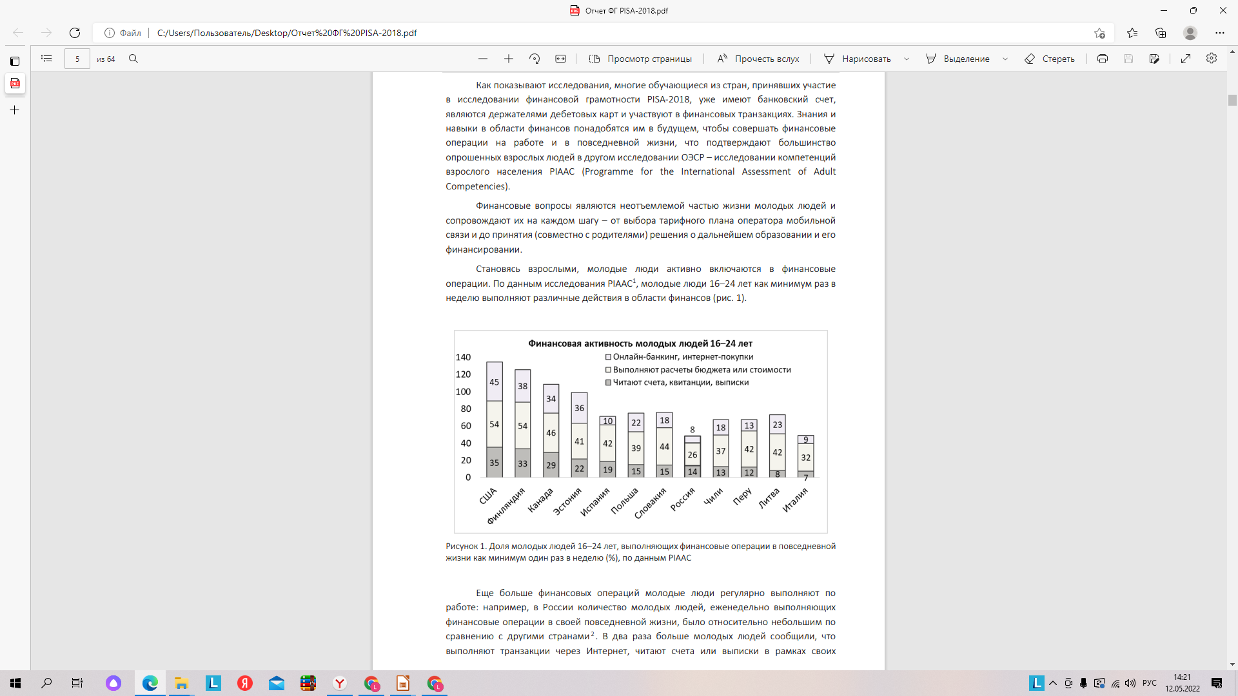
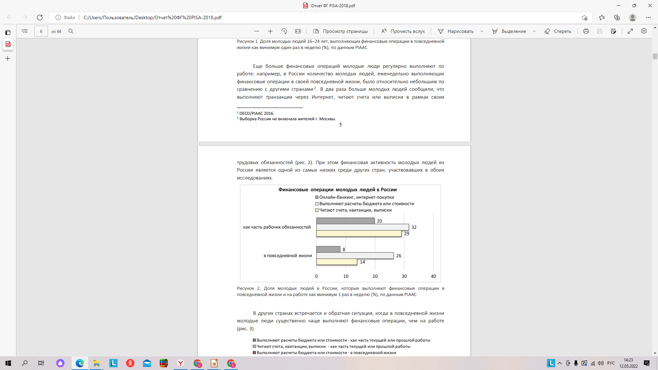
Важность финансовой грамотности для молодежи
?

Slide 9
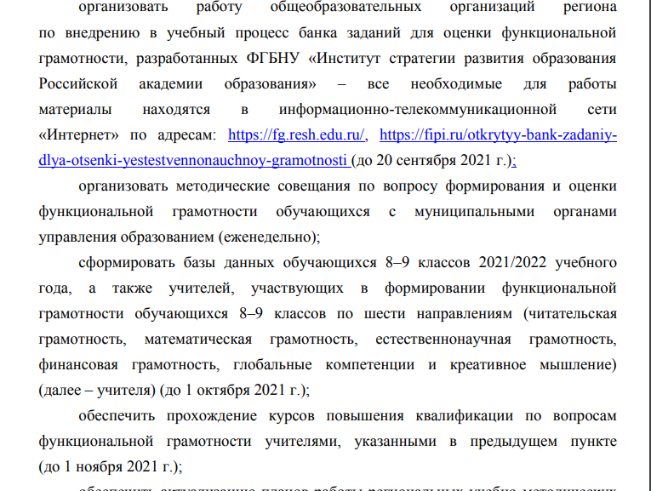
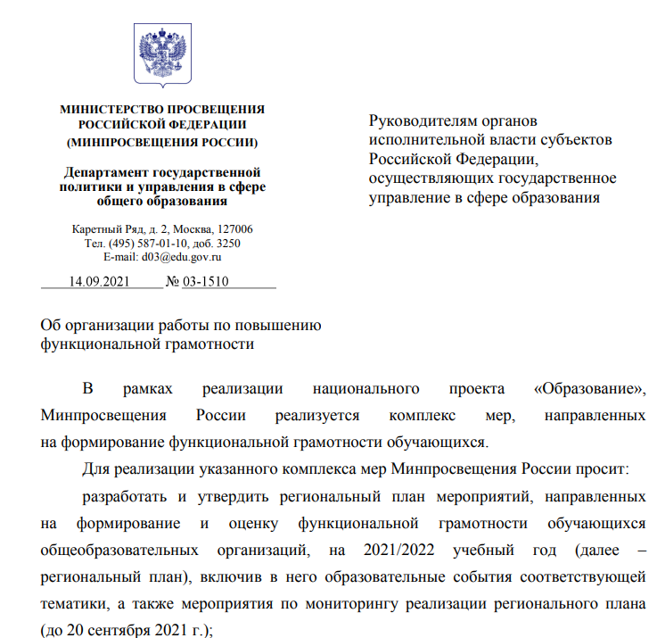
Государственная политика в сфере развития функциональной ( в т.ч. финансовой) грамотности

Slide 10
Обновленный ФГОС 2021
Учиться финграмотности дети будут с 1 по 9 класс. Однако уроки не будут выделены в отдельный предмет, а станут частью математики и окружающего мира в начальной школе, математики, обществознания и географии – в средней школе.

Slide 11
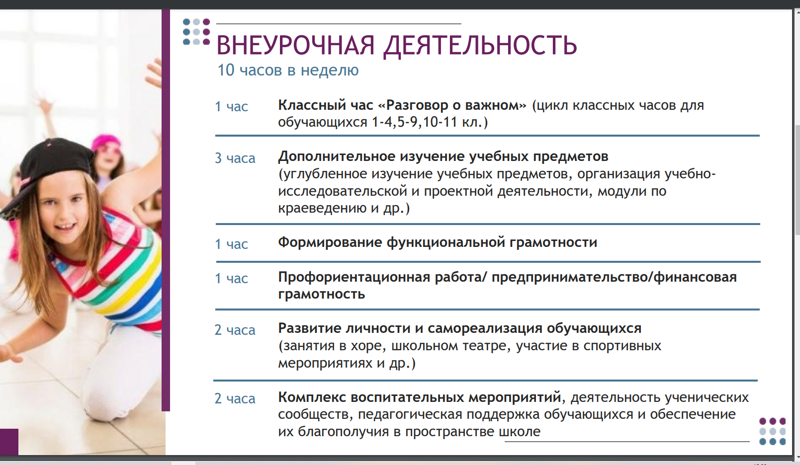

Slide 12
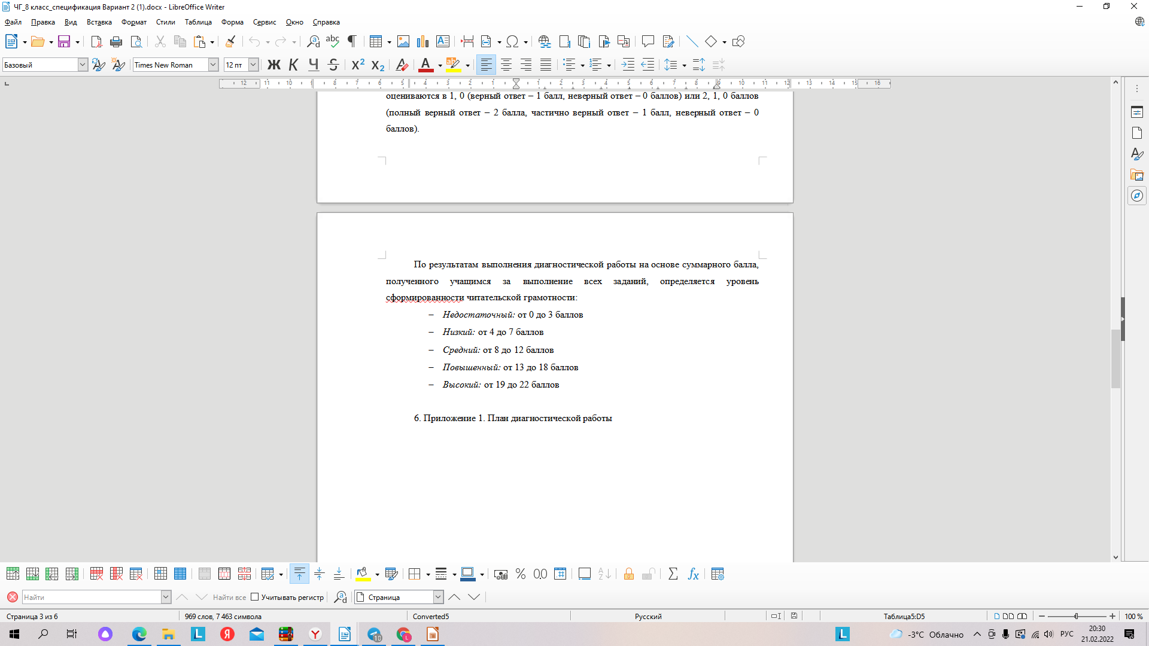
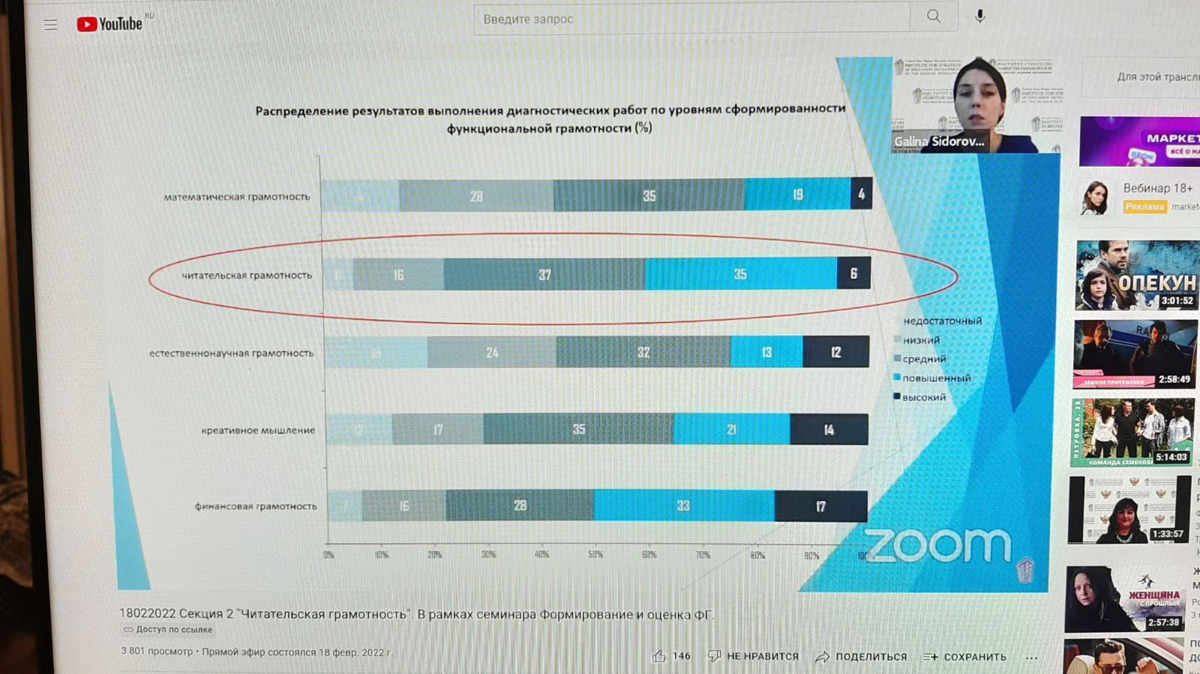
Оценка качества подготовки по вопросам ФИНАНСОВОЙ ГРАМОТНОСТИ в формате международных исследований (PISA) в 2022 г.

Slide 13
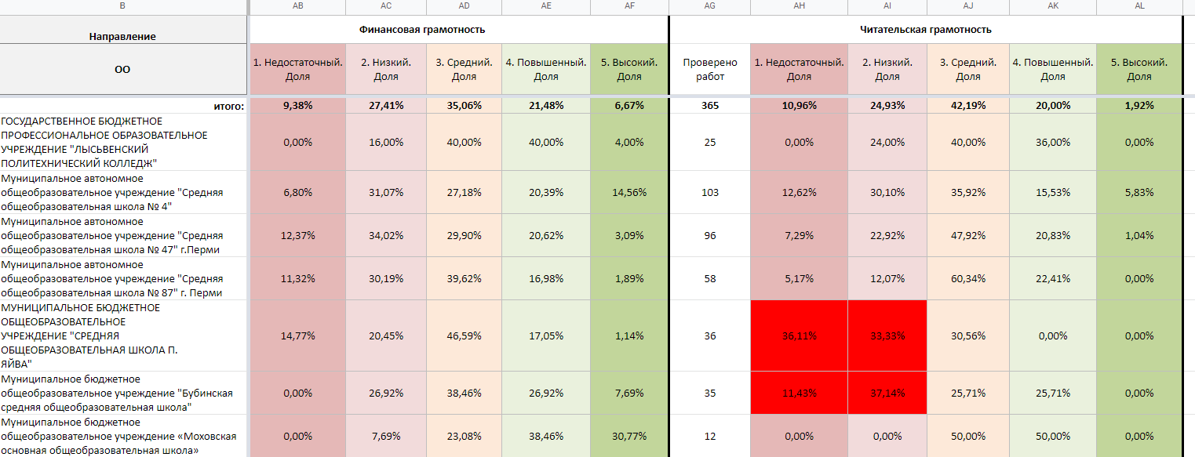
Результаты по школам Пермского края

Slide 14
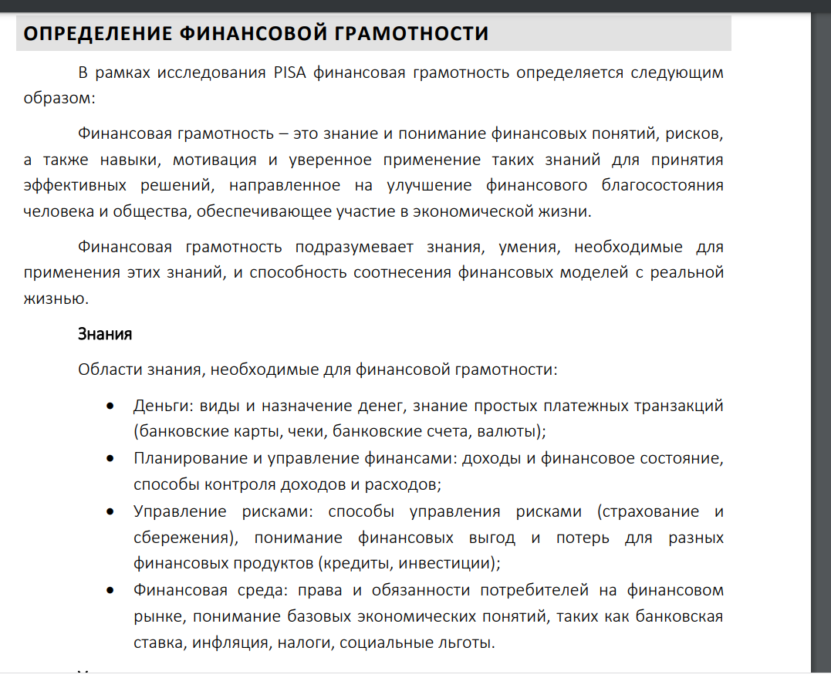
?

Slide 15
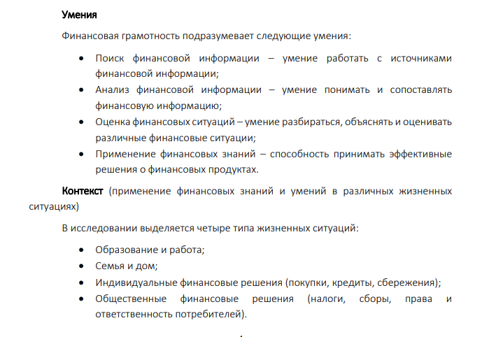
Финансовая грамотность: понятие, нормативные требования, задания в формате международных исследований качества образования (PISA)
?

Slide 16
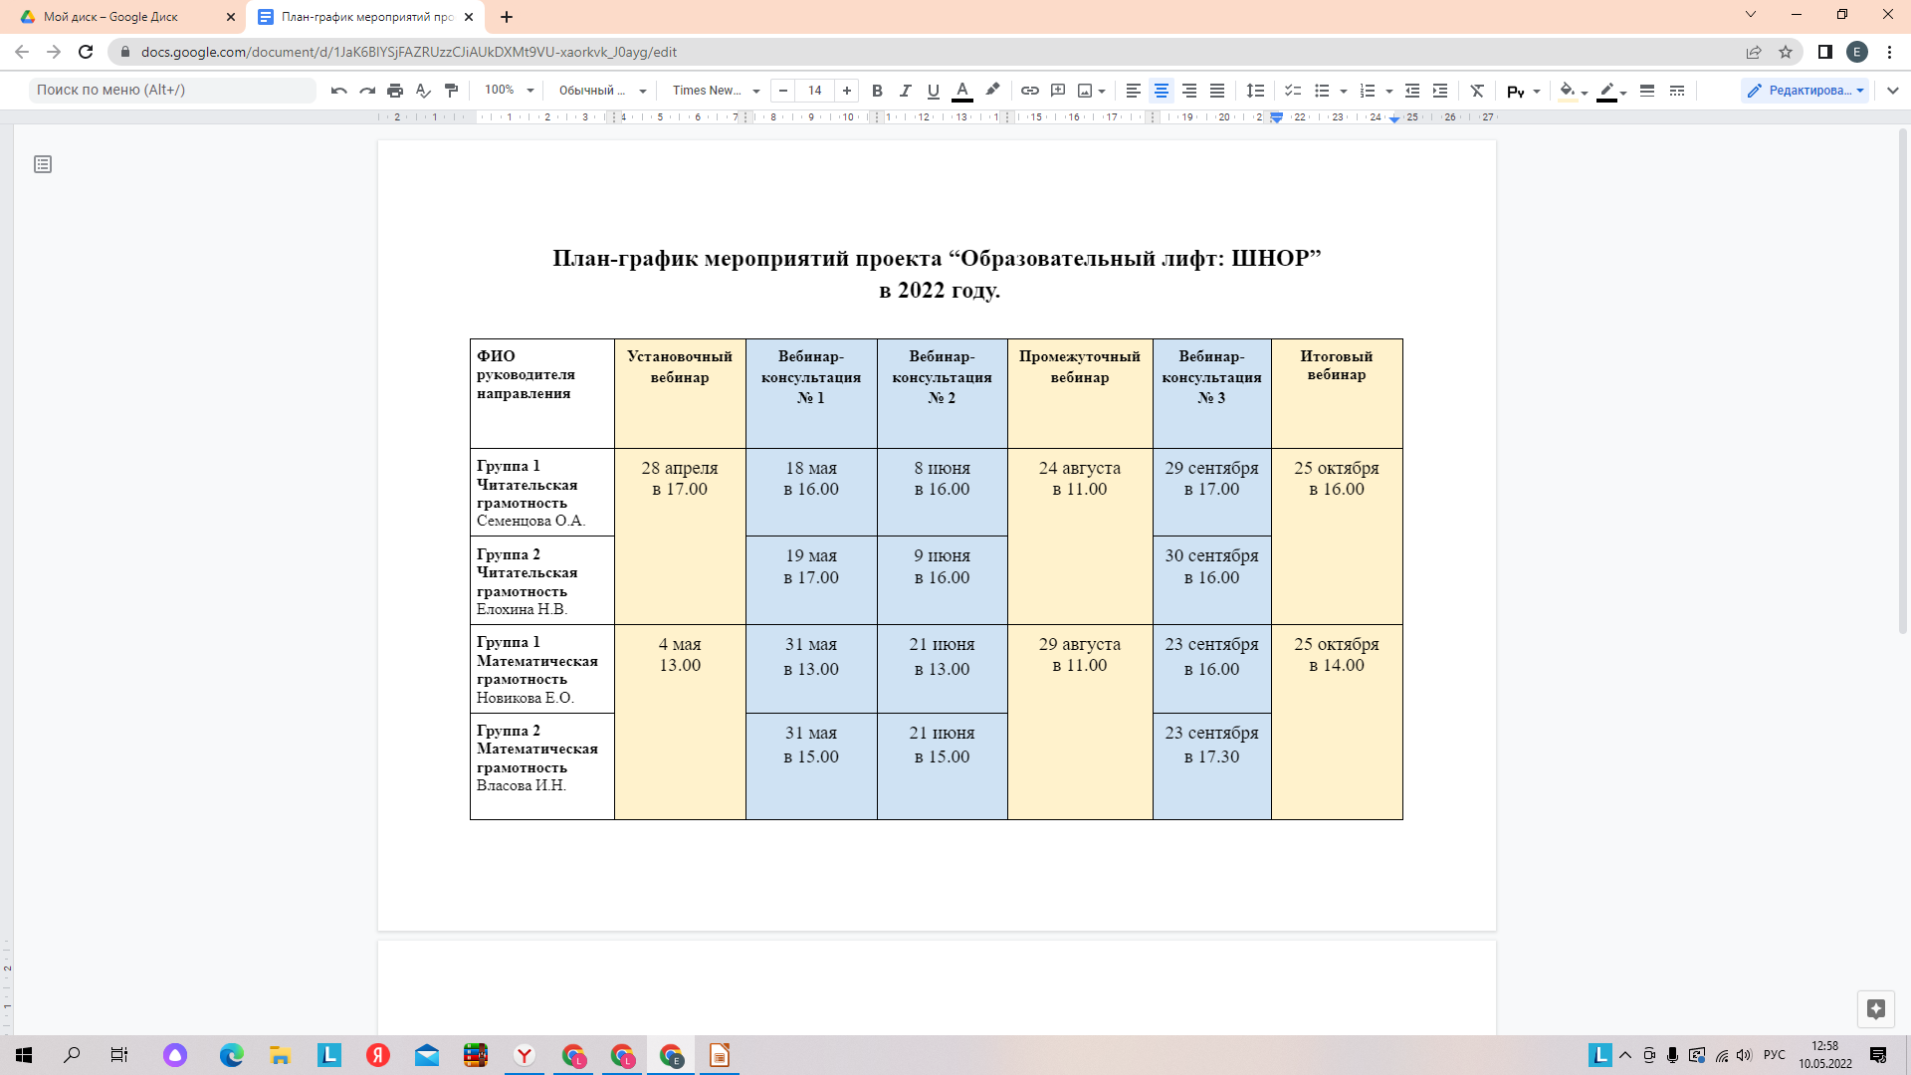
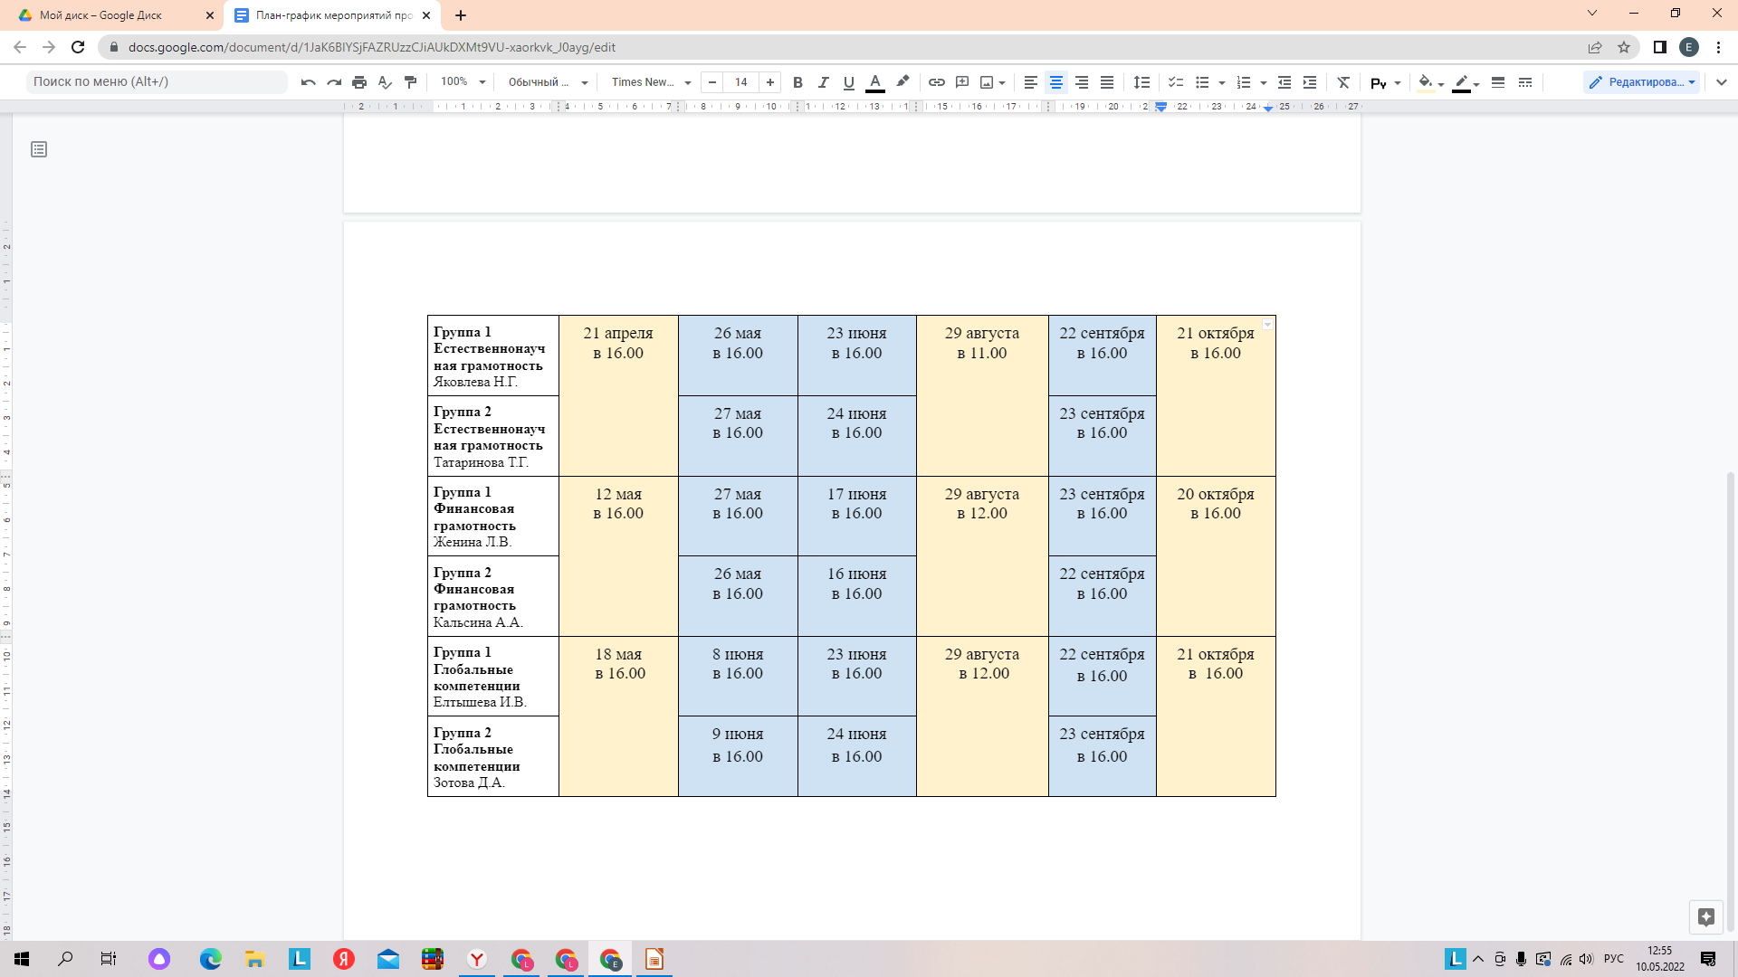
Установочный семинар/вебинар – 12 мая в 16.00
1 Вебинар-консультация ( обсуждение выполнения заданий /определение новых) – 27/26 мая в 16.00
2 Вебинар-консультация ( обсуждение выполнения заданий/определение новых – 17/16 июня в 16.00
Промежуточный семинар/вебинар – 29 августа в 12.00
3. Вебинар-консультация (обсуждение выполнения заданий / программ / проектов – 23/22 сентября в 16.00
Итоговый семинар/вебинар – 20 октября в 16.00
ИТОГОВАЯ КОНФЕРЕНЦИЯ ПО ПРОЕКТУ - ноябрь
ГРАФИК ПРОЕКТА.

Slide 17
ТЕХНИЧЕСКИЕ ЗАДАНИЯ (ТЗ) ПРОЕКТА
Техническое Задание 1
Мы апробаторы
(апробация заданий банка РЭШ)
Техническое Задание 2
Мы эксперты
(создание характеристики заданий и системы оценивания)
Техническое
Задание 3
Мы создатели контента
(Создание комплексных заданий в формате PISA)

Slide 18

ХОРОШО, КОГДА МЫ ВМЕСТЕ!
ОБОБЩЁННЫЙ АНАЛИЗ ДИАГНОСТИКИ ГОТОВНОСТИ УЧАСТНИКОВ ГРУППЫ К РАБОТЕ ПО ФОРМИРОВАНИЮ И ОЦЕНКЕ ФИНАНСОВОЙ ГРАМОТНОСТИ ОБУЧАЮЩИХСЯ

Slide 19
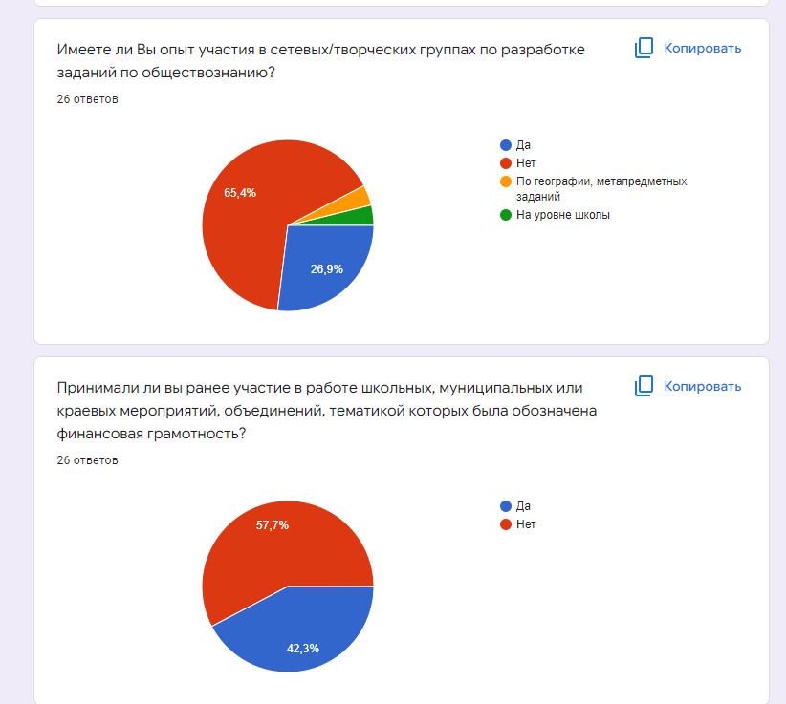
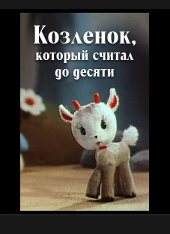

Slide 20
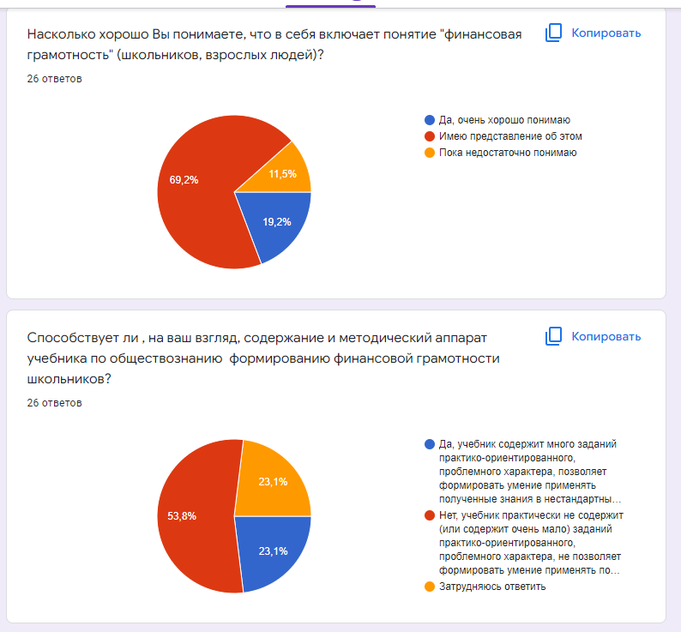

Slide 21
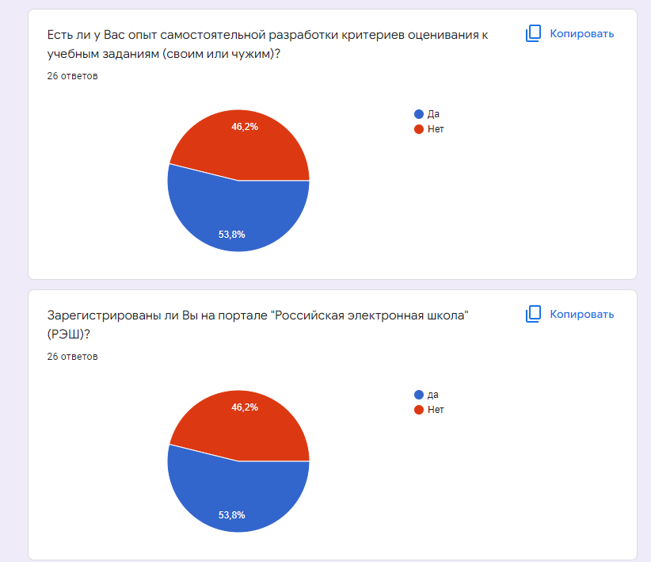

Slide 22
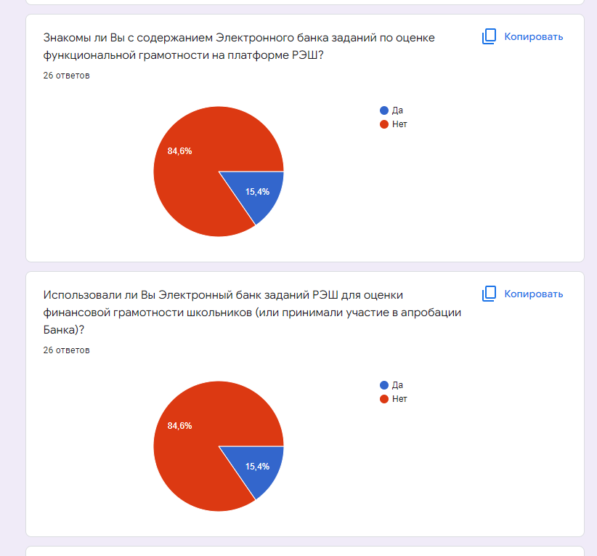

Slide 23
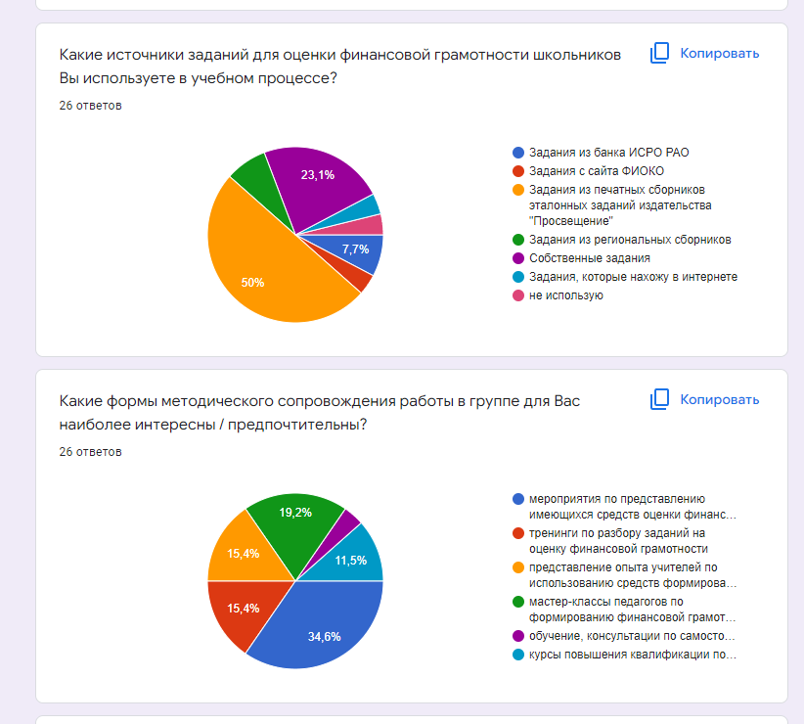

Slide 24
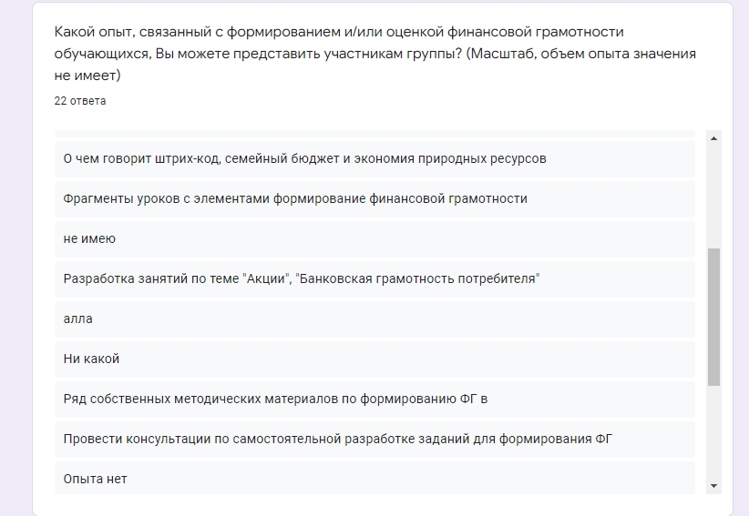

Slide 25
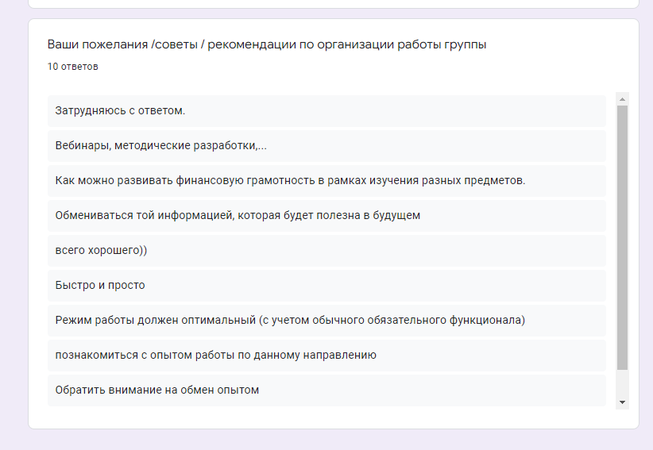

Slide 26

ЭТО ИНТЕРЕСНО?
РАЗБОР ЗАДАНИЙ ПО ФИНАНСОВОЙ ГРАМОТНОСТИ (PISA)

Slide 27
ОТКРЫТЫЕ ЗАДАНИЯ ПО ФИНАНСОВОЙ ГРАМОТНОСТИ ИССЛЕДОВАНИЯ PISA
( АПРОБАЦИОННЫЙ ЭТАП ИССЛЕДОВАНИЯ PIZA 2018)

Slide 28
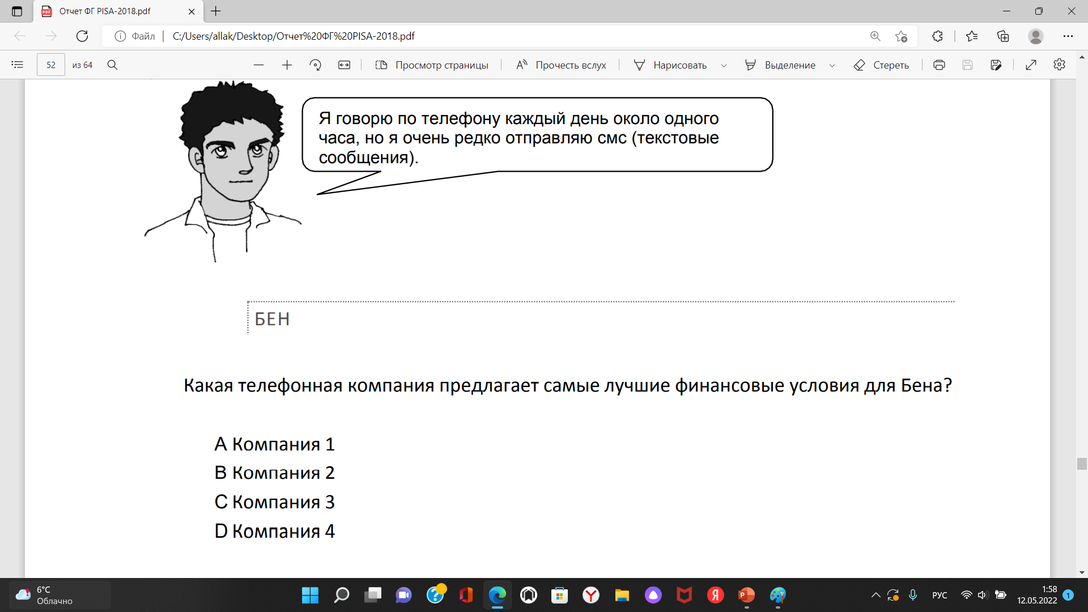

Slide 29
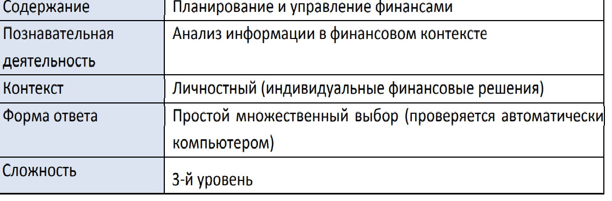
Характеристика задания

Slide 30
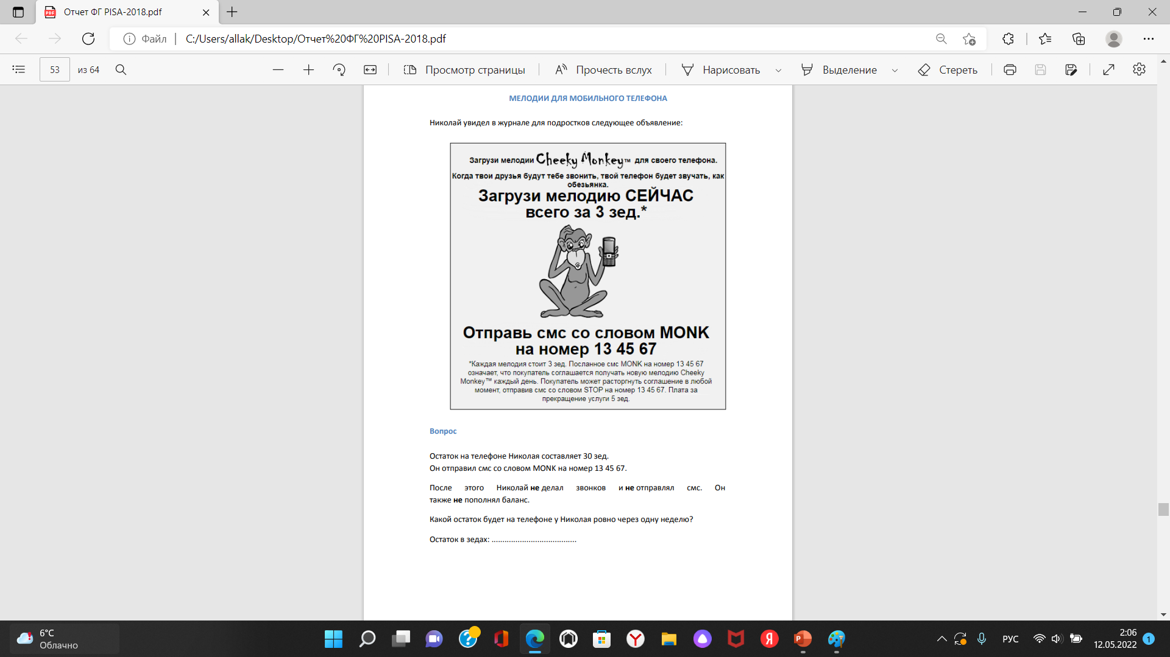

Slide 31
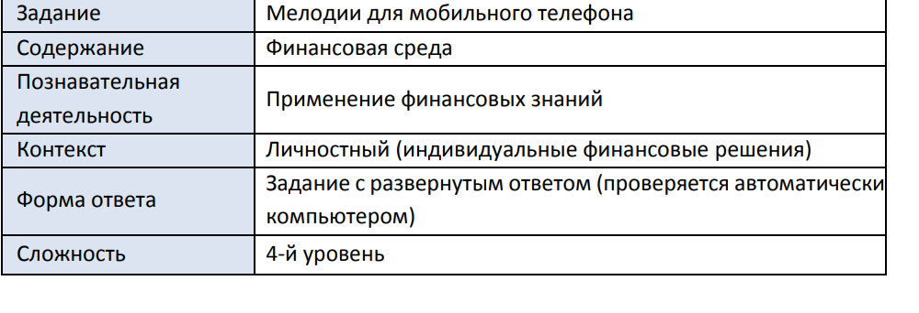
Характеристика задания

Slide 32
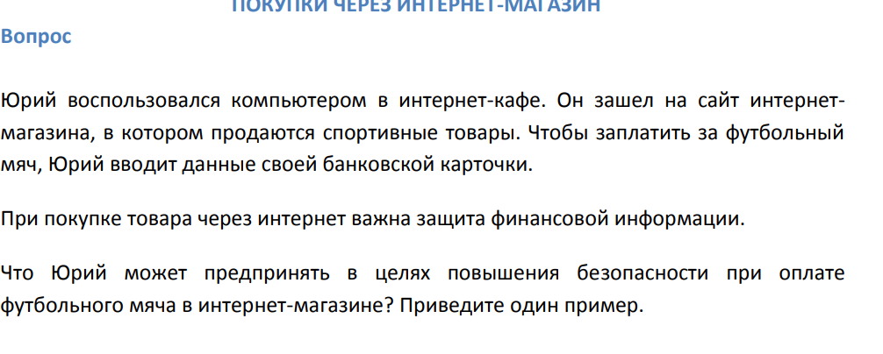

Slide 33
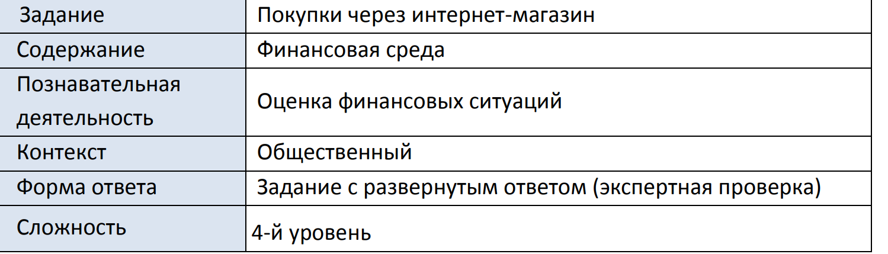
Характеристика задания

Slide 34

ТЕХНИЧЕСКОЕ ЗАДАНИЕ 1
ПРОЕКТ «ОБРАЗОВАТЕЛЬНЫЙ ЛИФТ: ШНОР-2022» ПО НАПРАВЛЕНИЮ ФИНАНСОВАЯ ГРАМОТНОСТЬ
ЗАЧЕМ?

Slide 35
ЗАДАНИЕ 1.
Апробация заданий в банке РЭШ.
Срок выполнения задания: 24 мая 2022 года
Подпись файла: Фамилия_ Название работы_класс

Slide 36
ОБЩИЕ ТРЕБОВАНИЯ К ОФОРМЛЕНИЮ ОТЧЁТА ПО ВЫПОЛНЕНИЮ ЗАДАНИЯ
Документ Word
Название документа
Общие сведения о выполненной работе
  Краткие сведения о самой работе и заданиях, входящих в неё
  Сведения об учащихся, выполнявших эту работу
Результаты выполненной работы (таблица с результатами и их интерпретация в %)
Выводы

Slide 37
АЛГОРИТМ ВЫПОЛНЕНИЯ ЗАДАНИЯ
1.
Зарегистрироваться на портале РЭШ https://resh.edu.ru/
2.
Перейти в ЭБЗ для оценки ФГ РЭШ https://fg.resh.edu.ru
3.
Создать один вариант мероприятия на конкретную дату
4.
Назначить и выдать коды доступа к работе не менее чем 5 ученикам
5.
Проверить в личном кабинете по критериям задания со свободным ответом
6.
Скачать результаты выполнения работы школьниками (файл Excel) из личного кабинета
7.
Оформить отчёт по выполнению задания, согласно требованиям
8.
Отправить файл с результатами и анализом руководителю группы

Slide 38
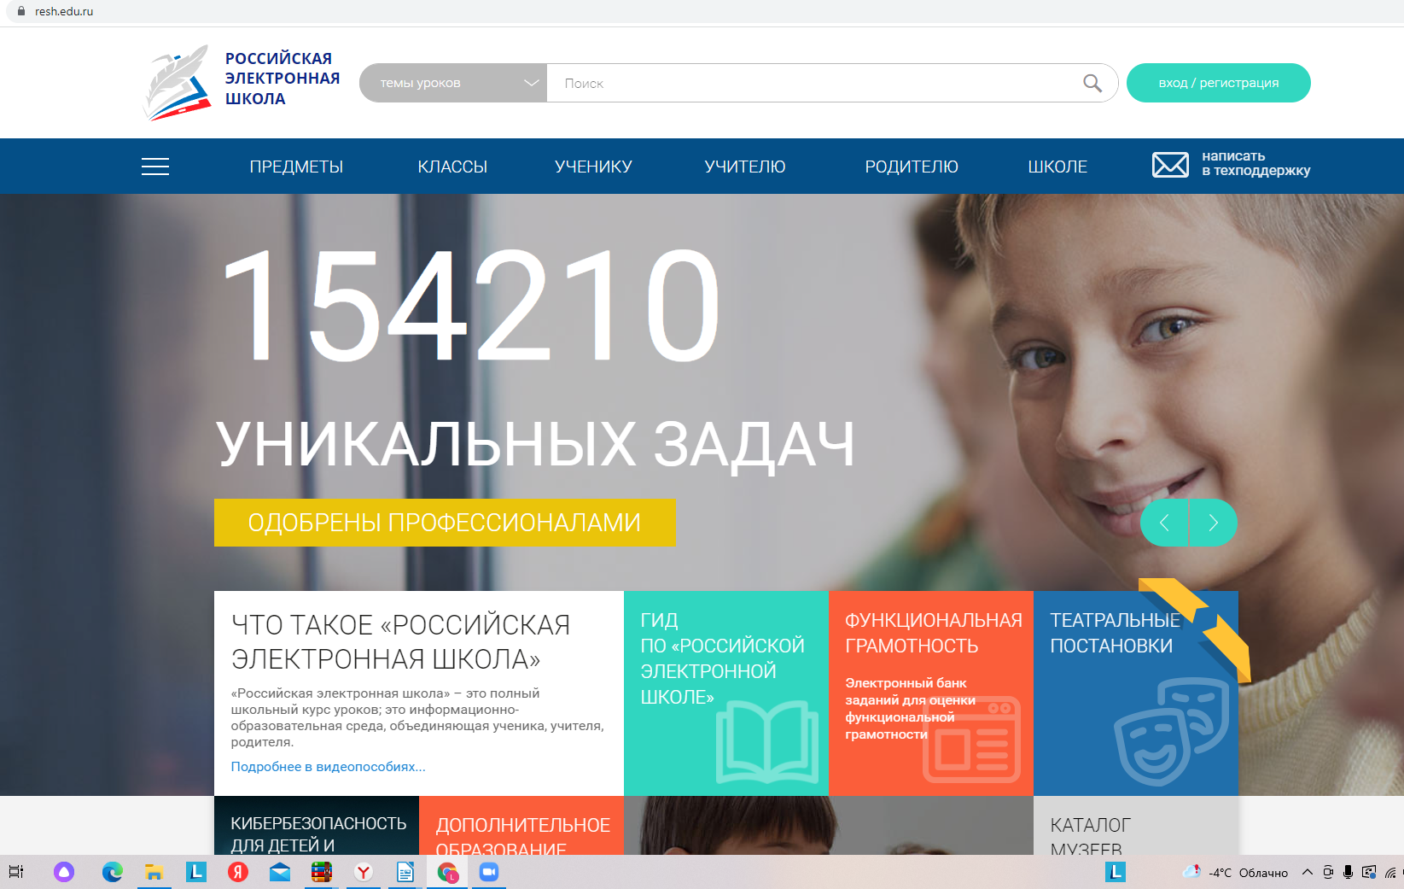

Slide 39
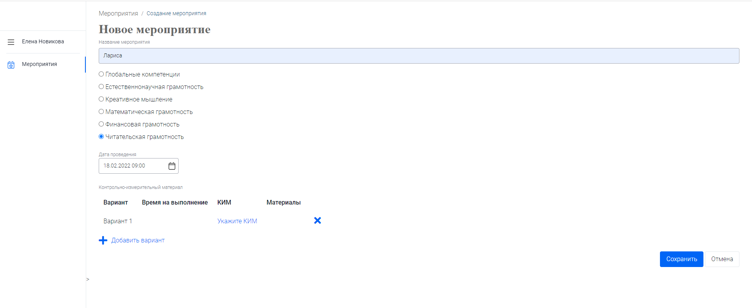

Slide 40
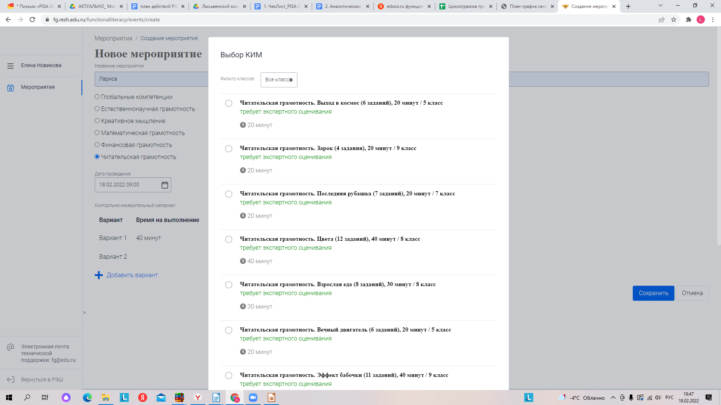

Slide 41
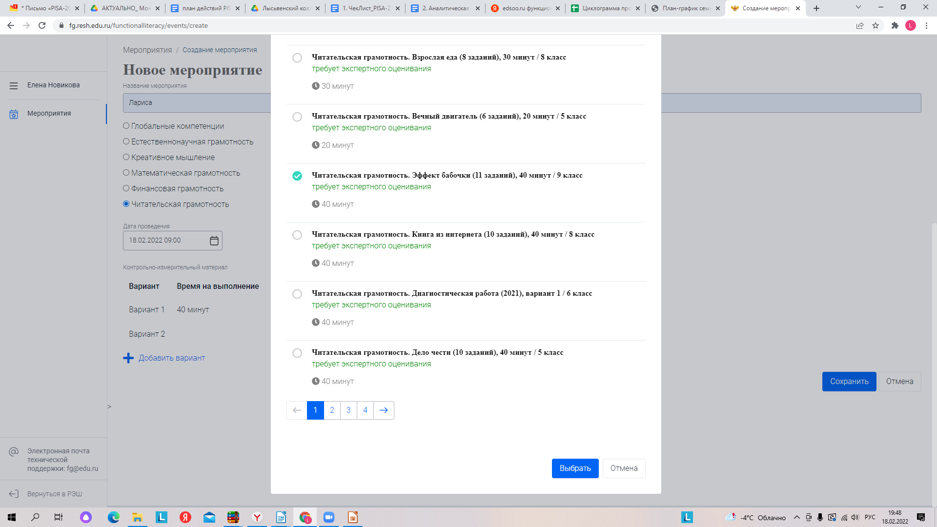

Slide 42
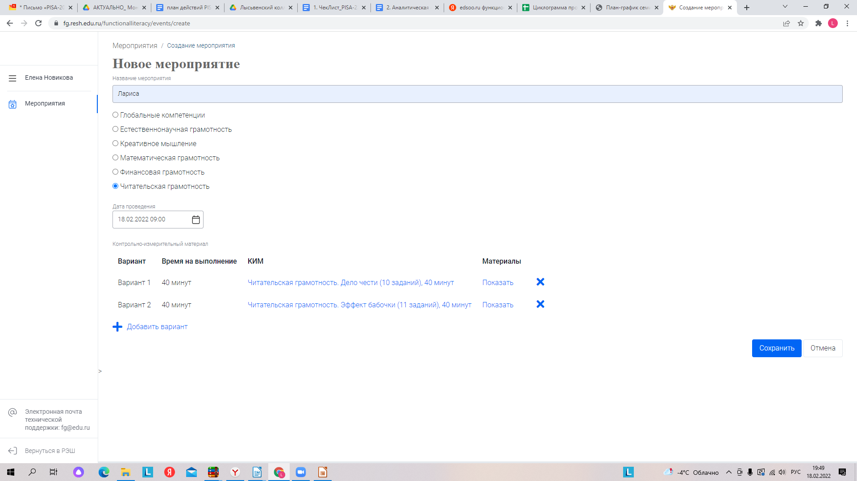

Slide 43
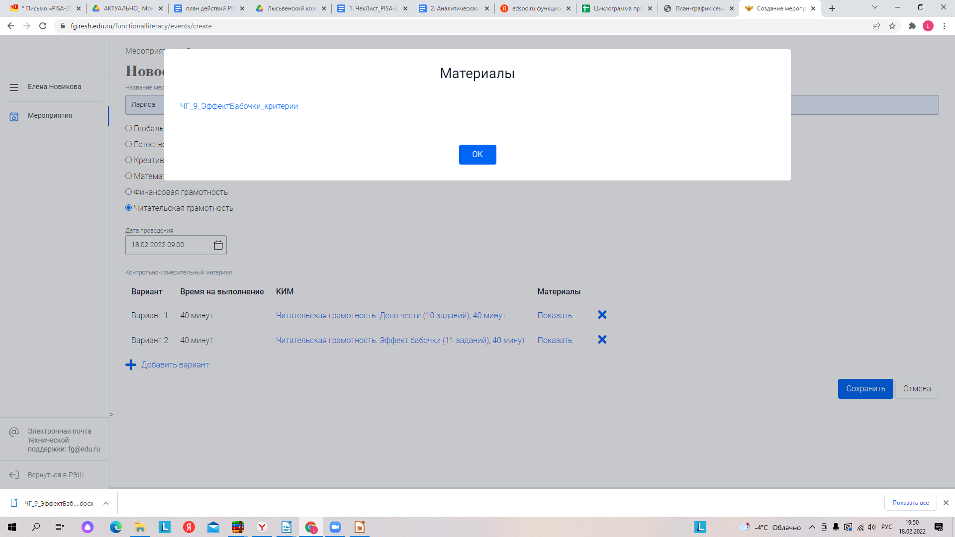

Slide 44
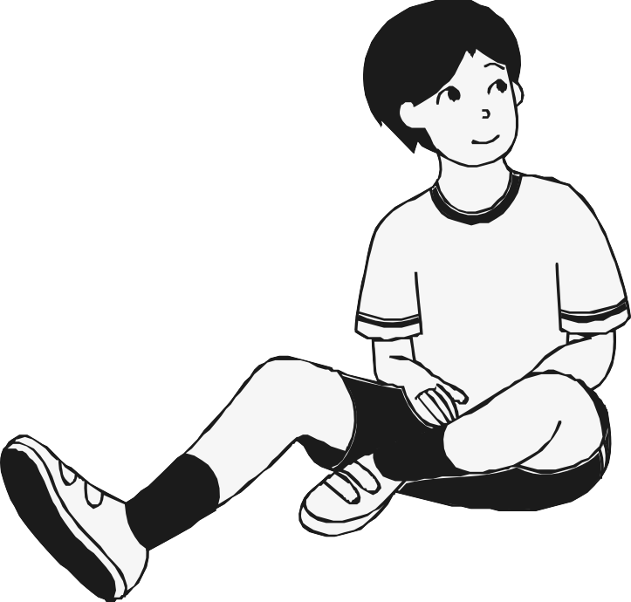
НУ ХОТЯ БЫ, ЧТО ТО…
ИНФОРМАЦИОННЫЕ РЕСУРСЫ ПО финансовой ГРАМОТНОСТИ

Slide 45
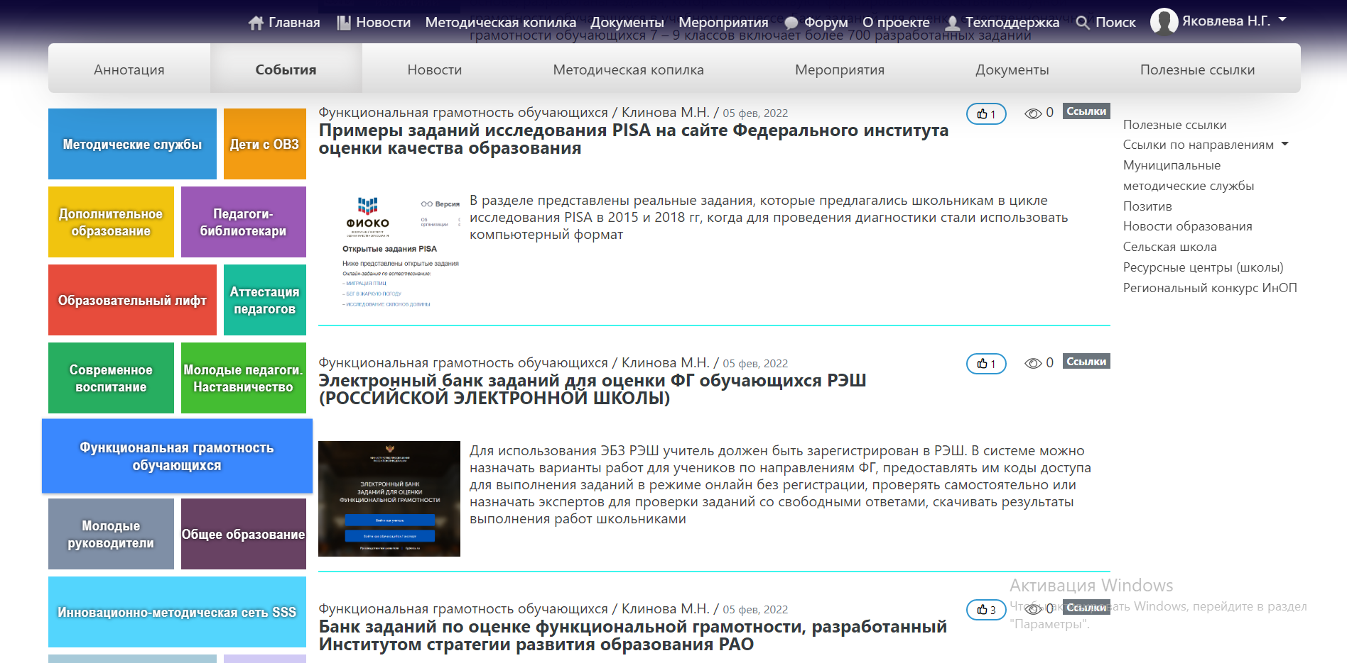
Сетевое сообщество педагогов Пермского края (perm.ru)

Slide 46
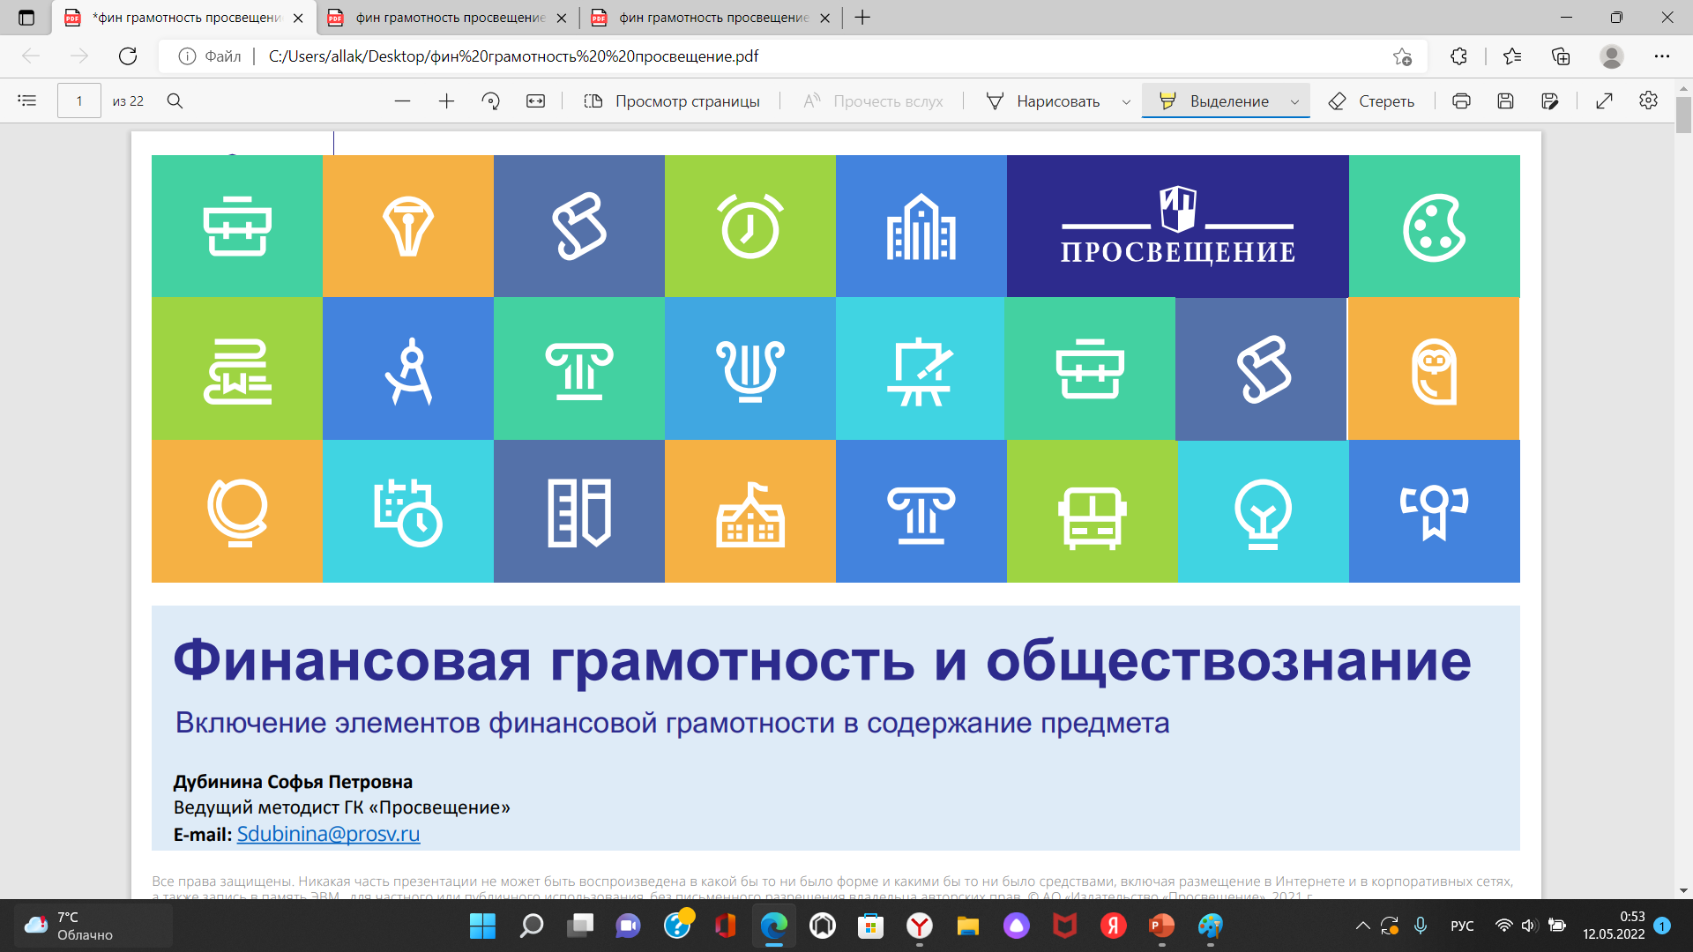

Slide 47
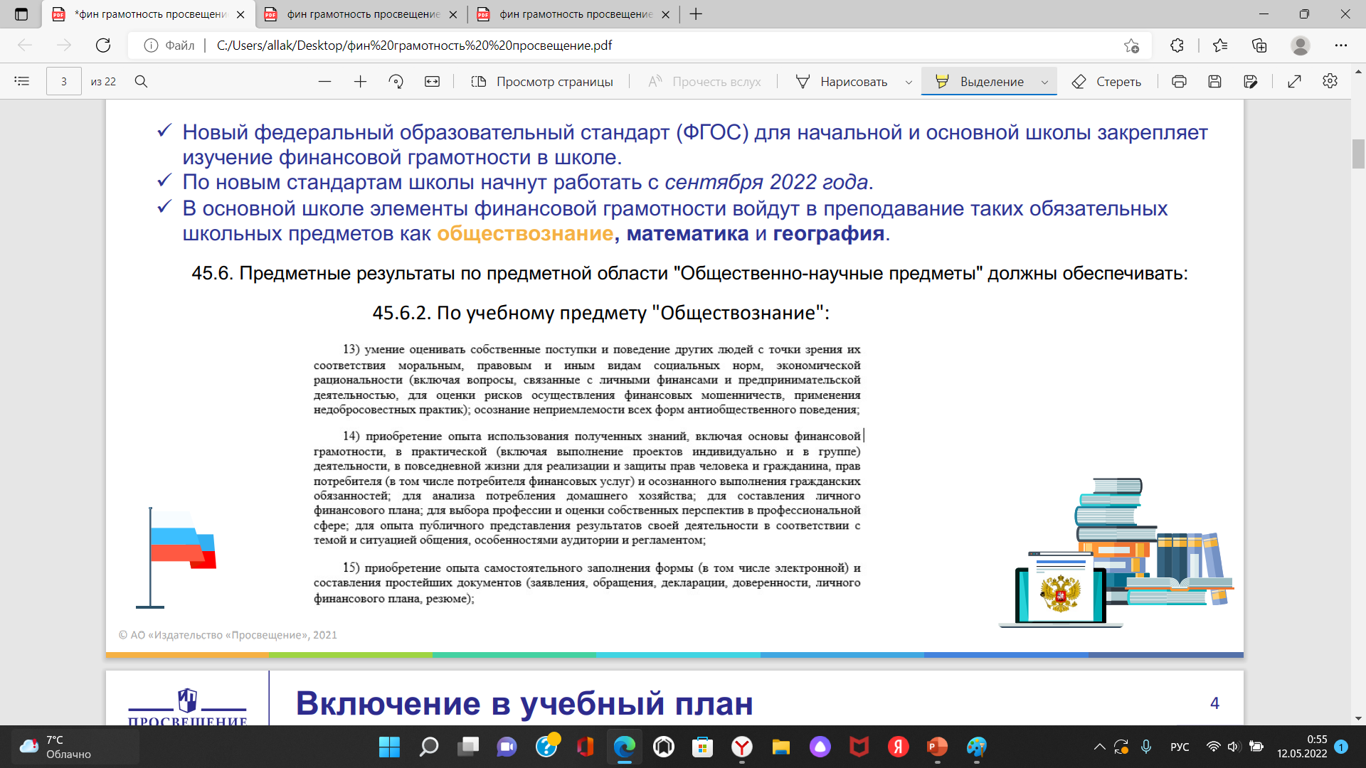

Slide 48
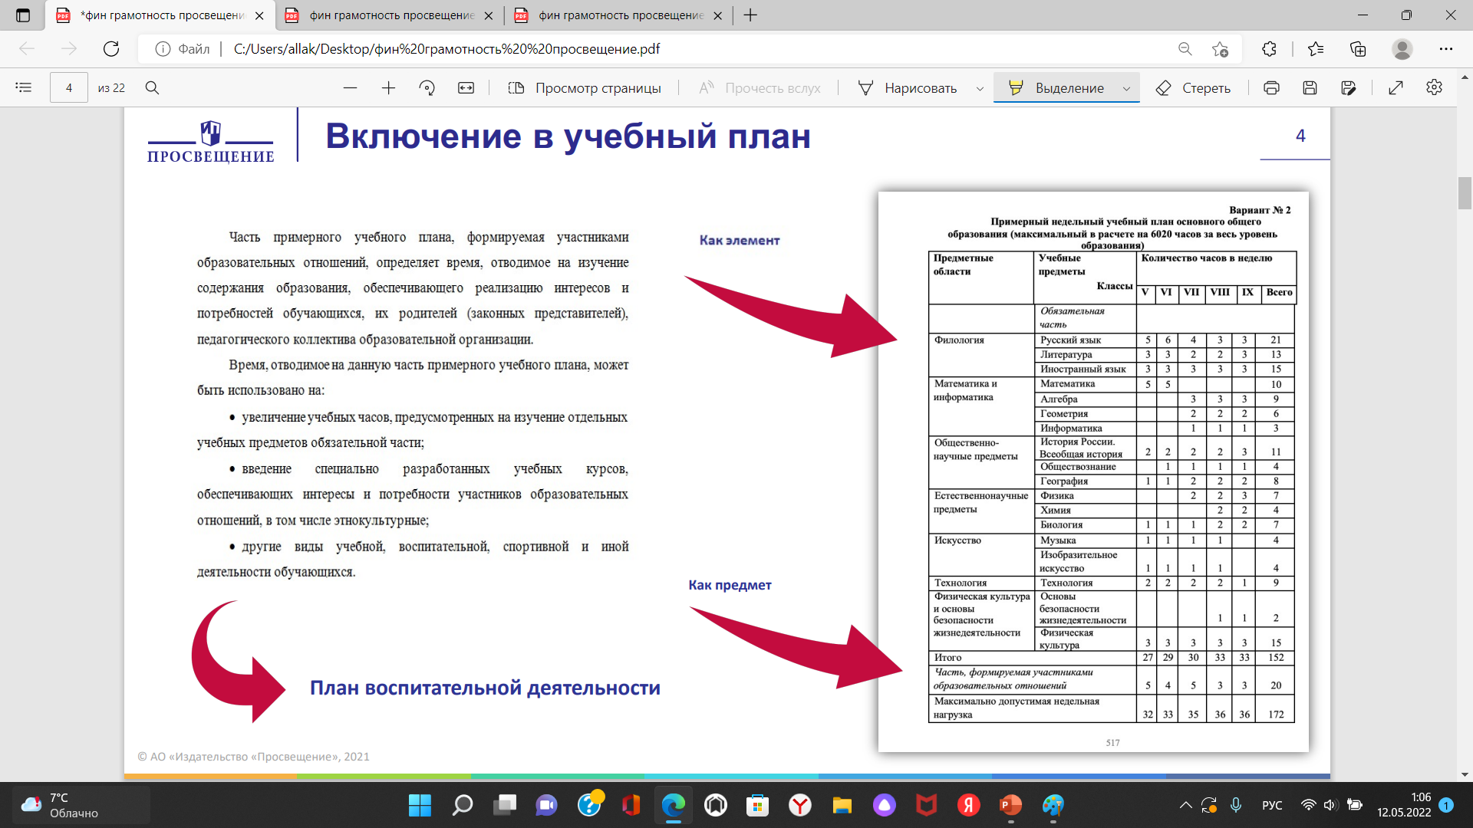

Slide 49
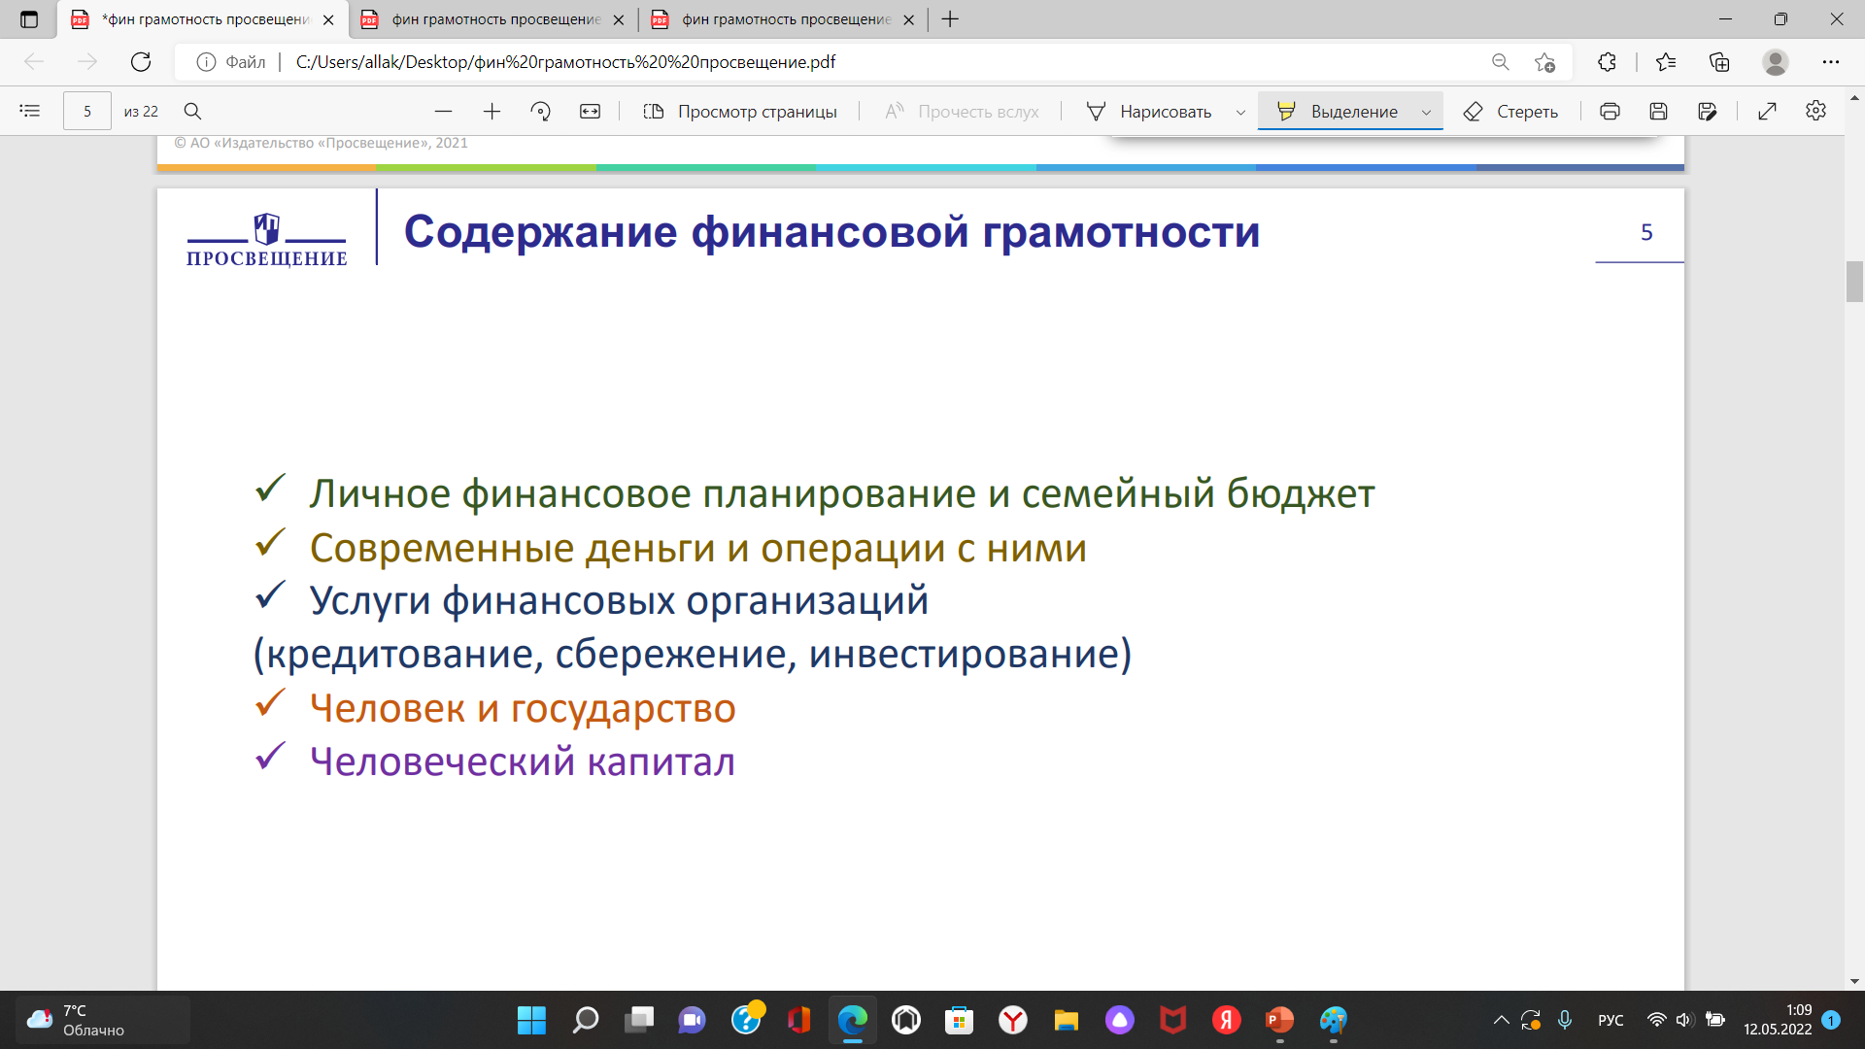

Slide 50
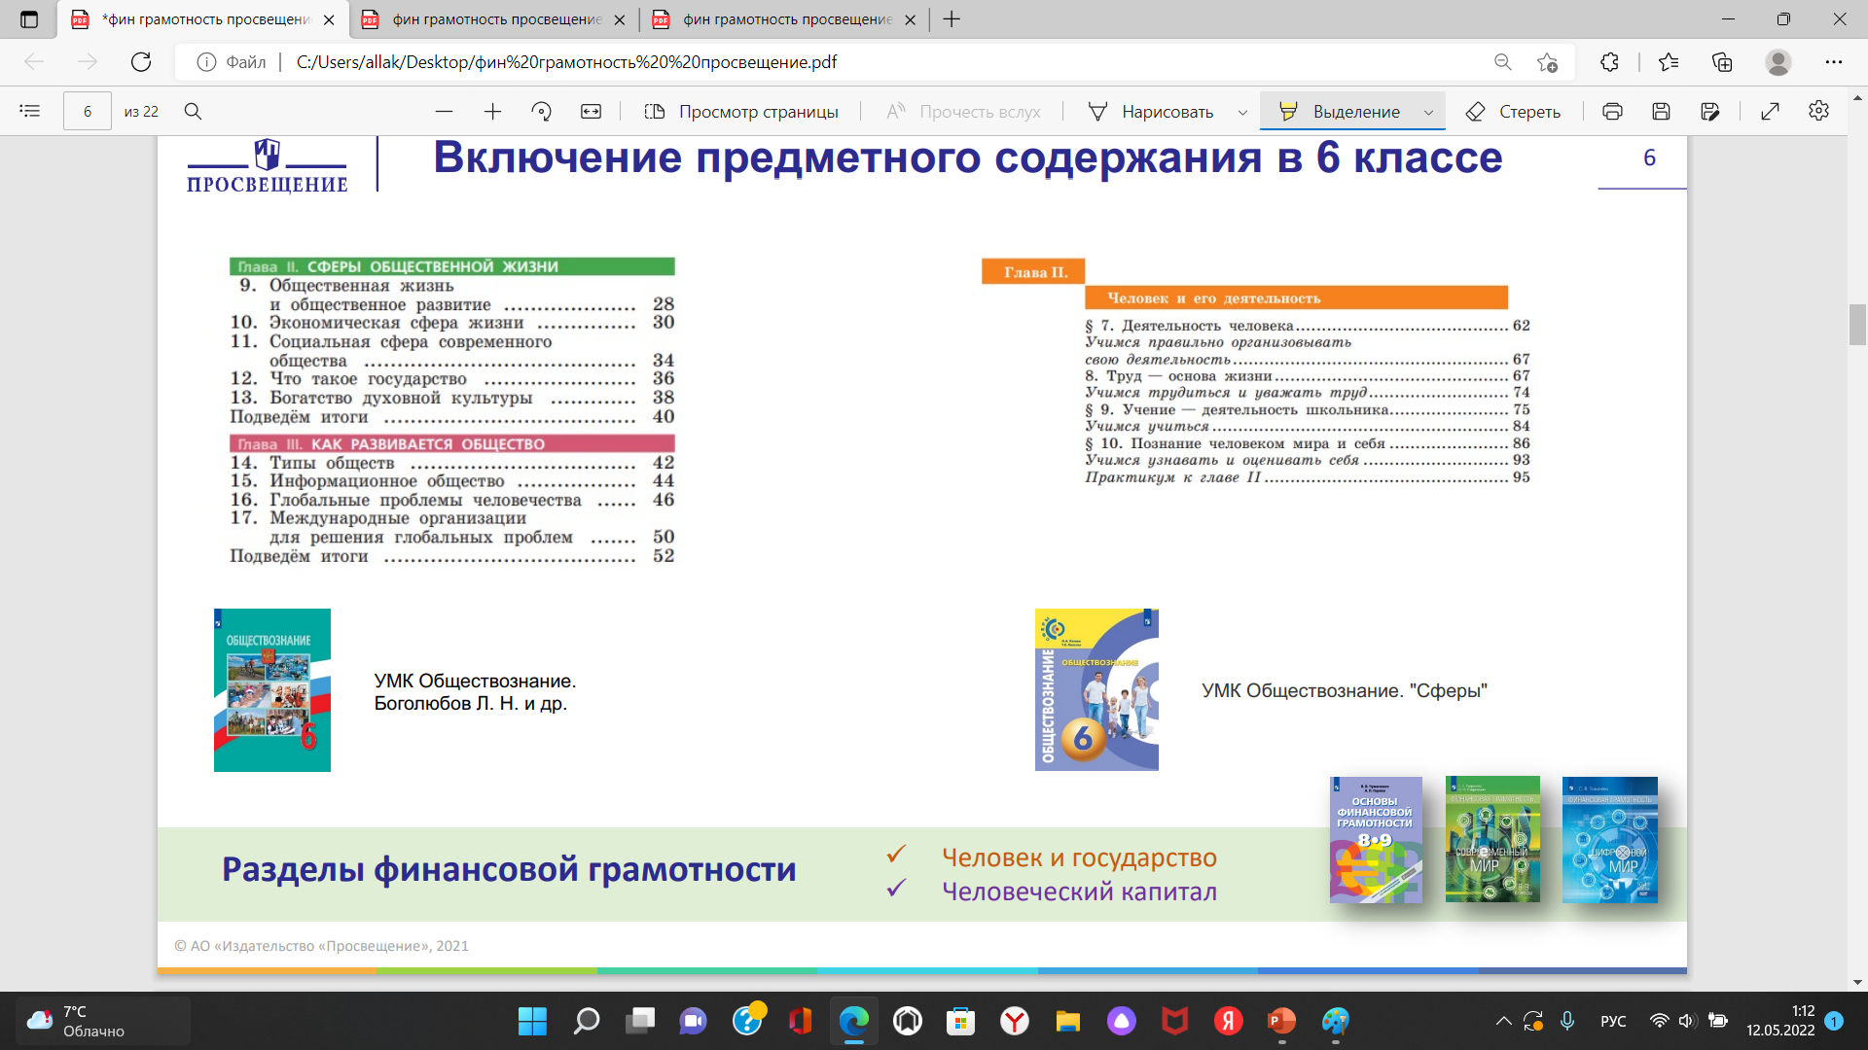

Slide 51
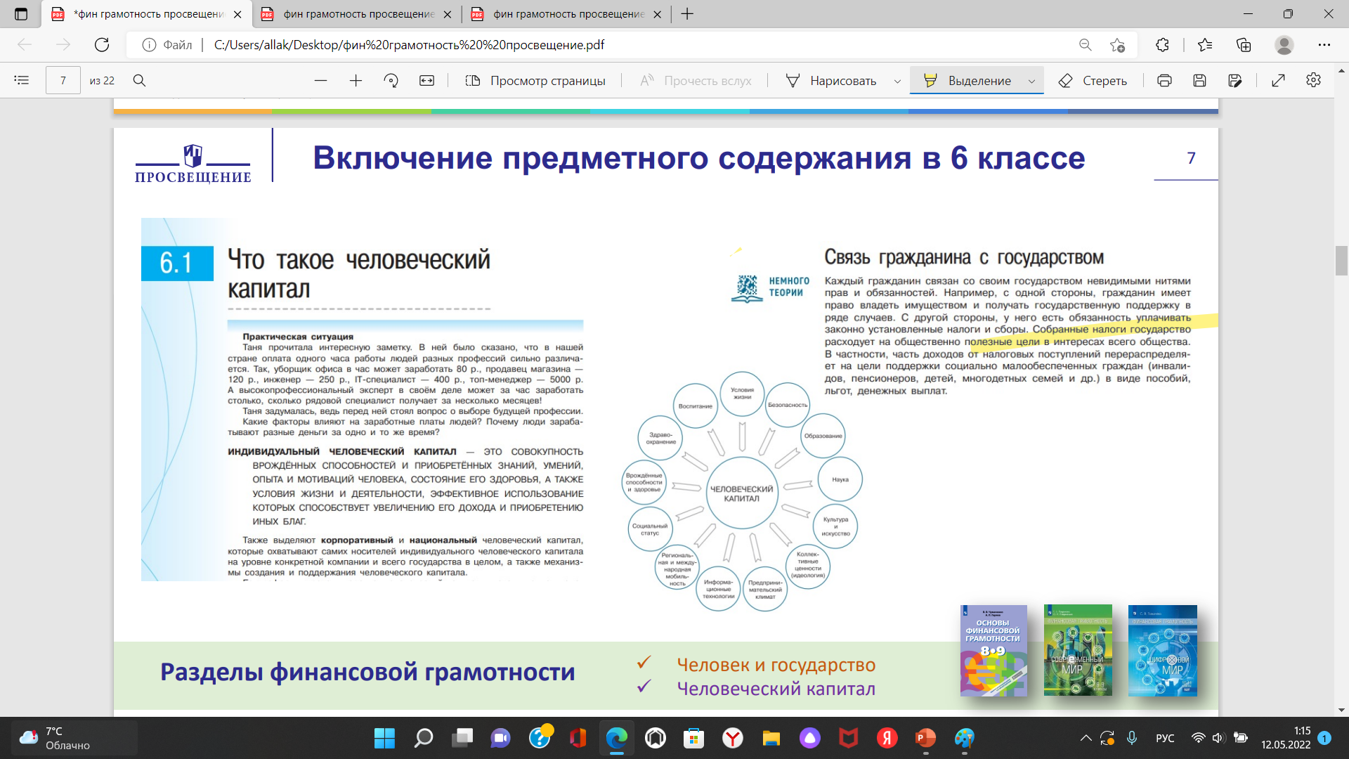

Slide 52
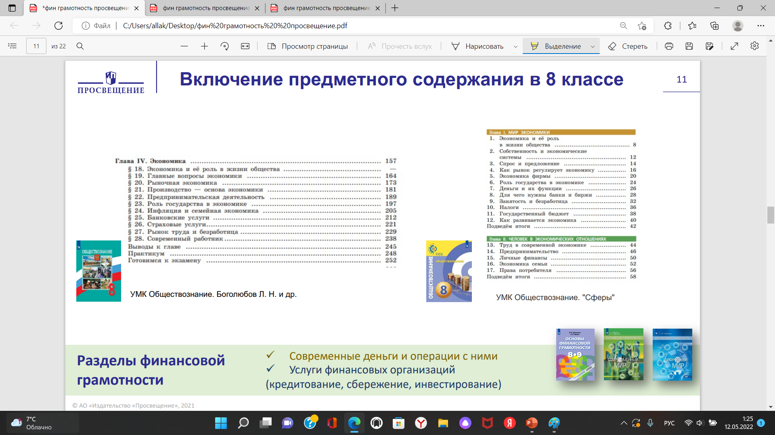

Slide 53
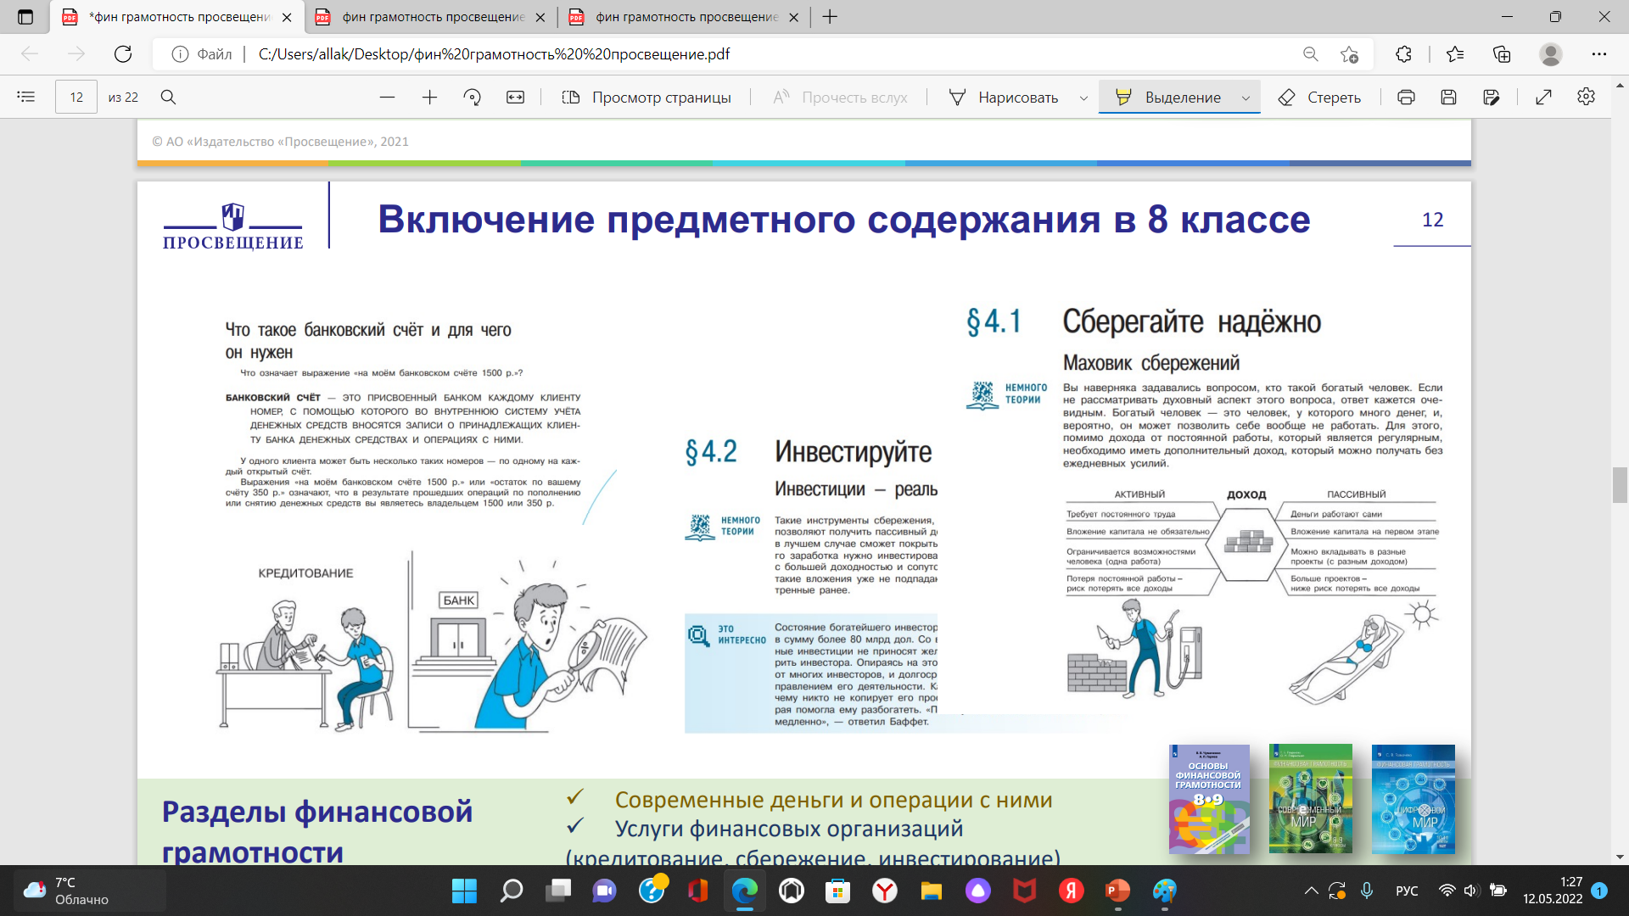

Slide 54
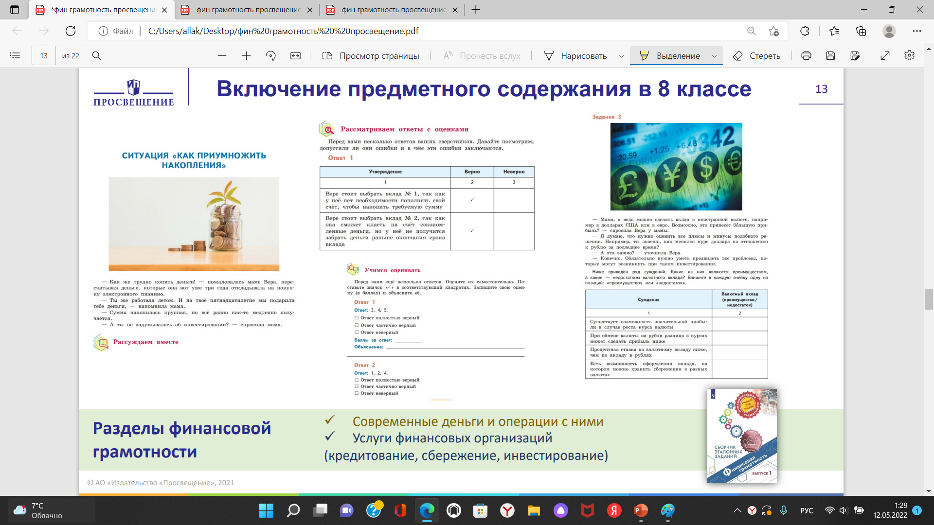

Slide 55
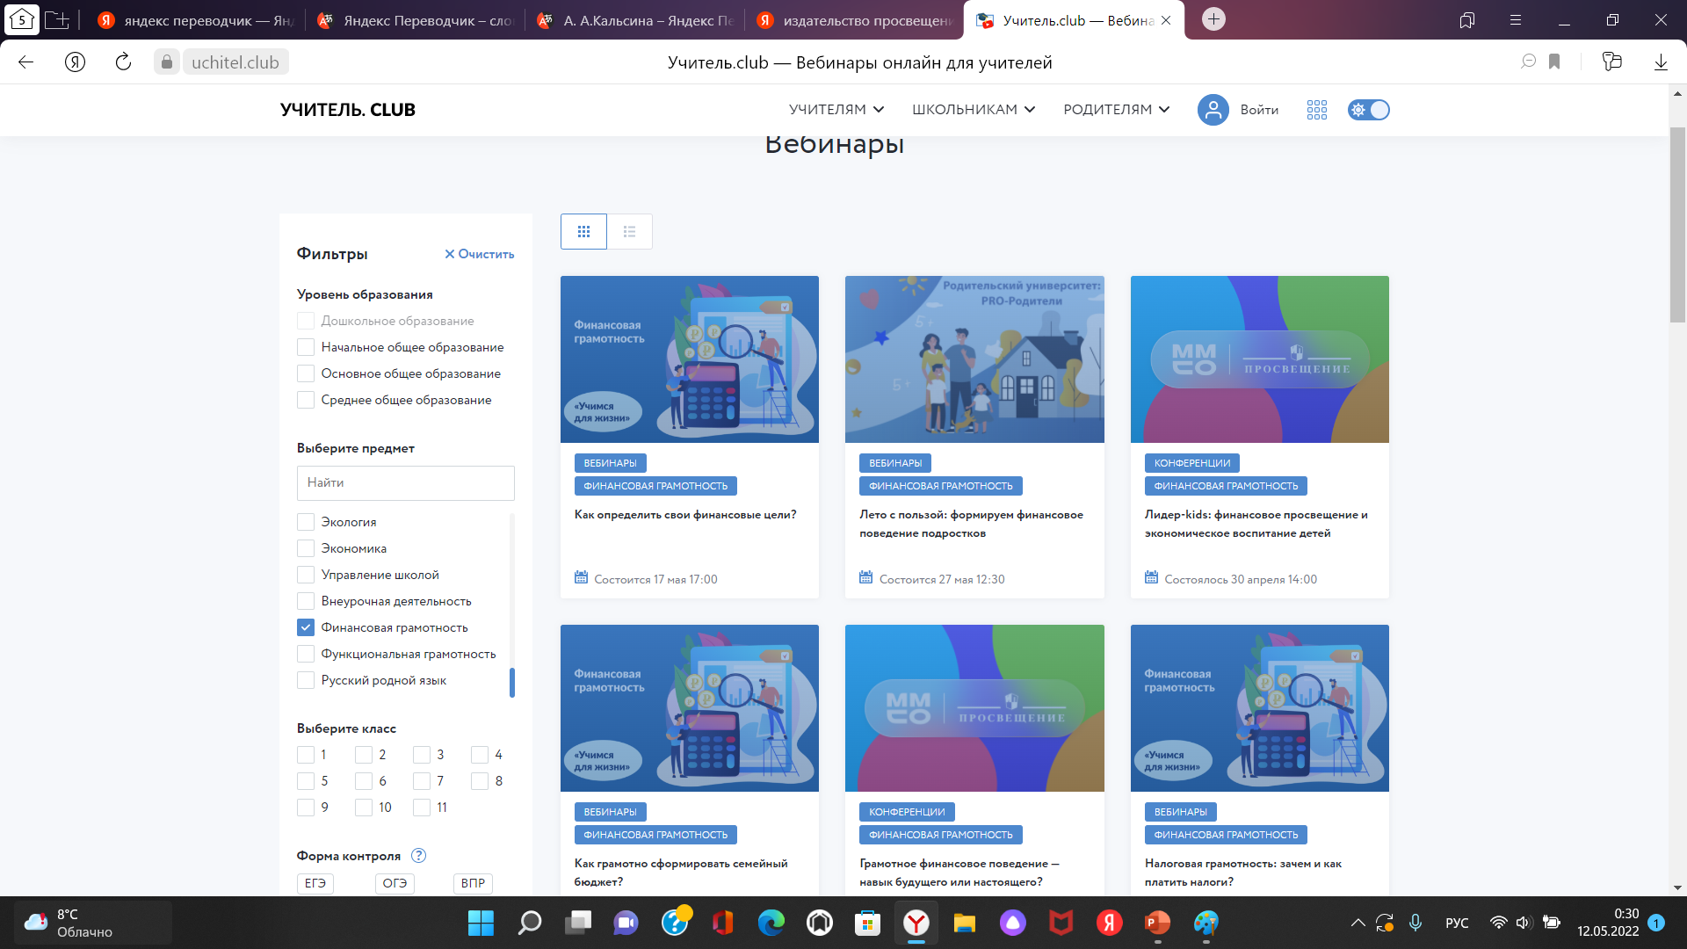

Slide 56
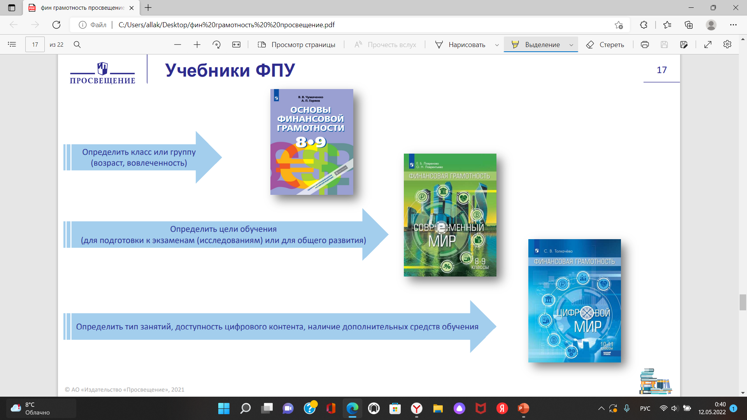

Slide 57
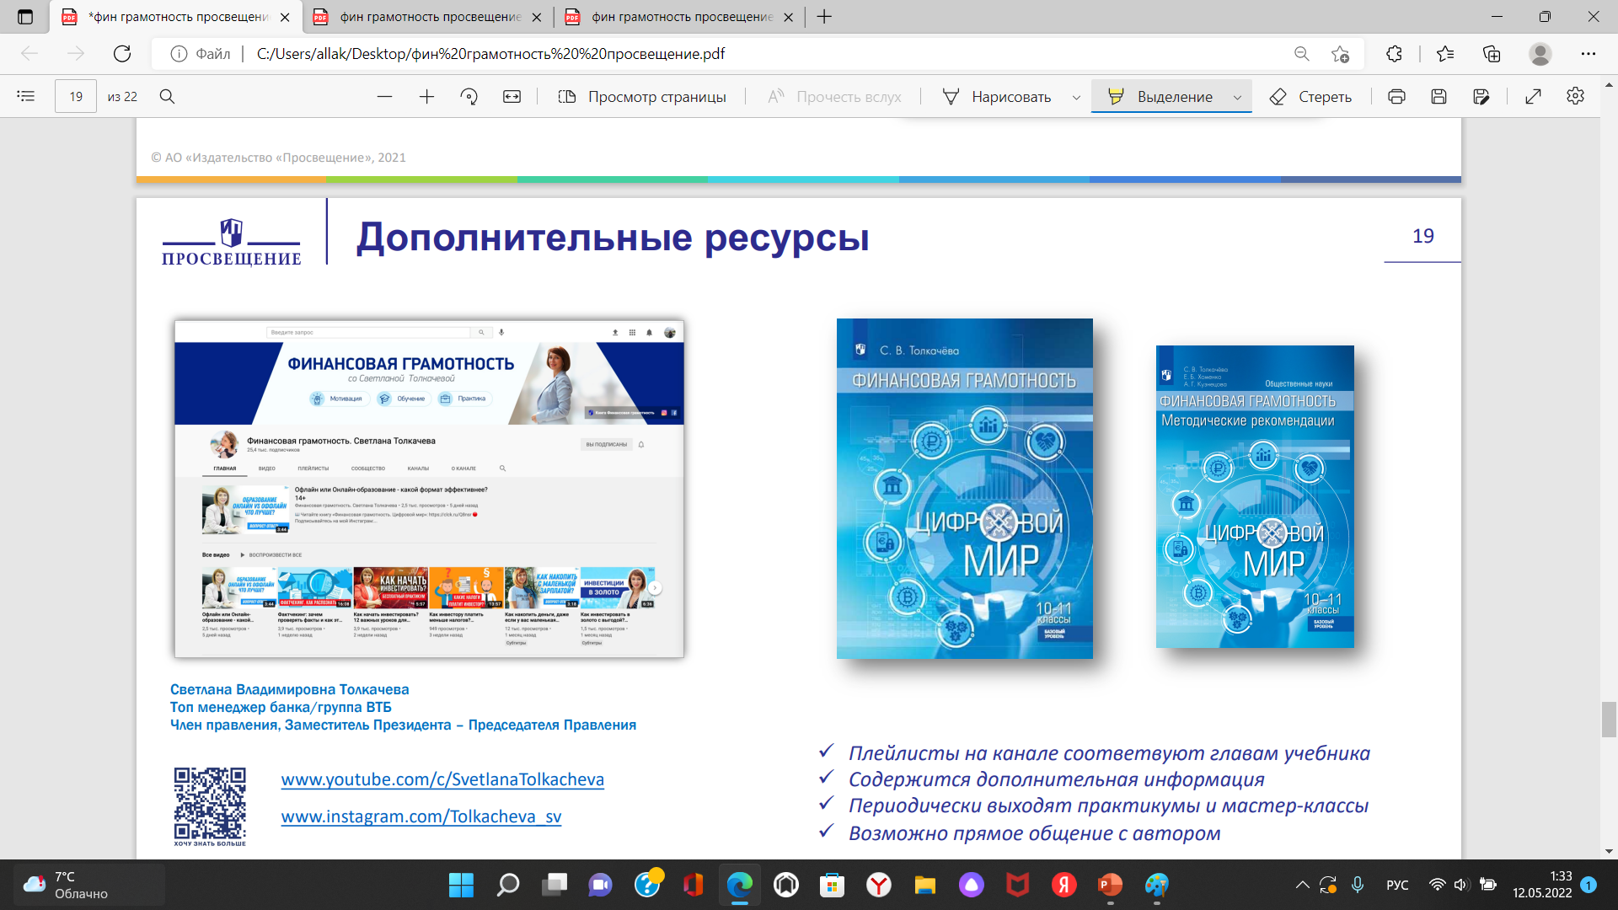

Slide 58
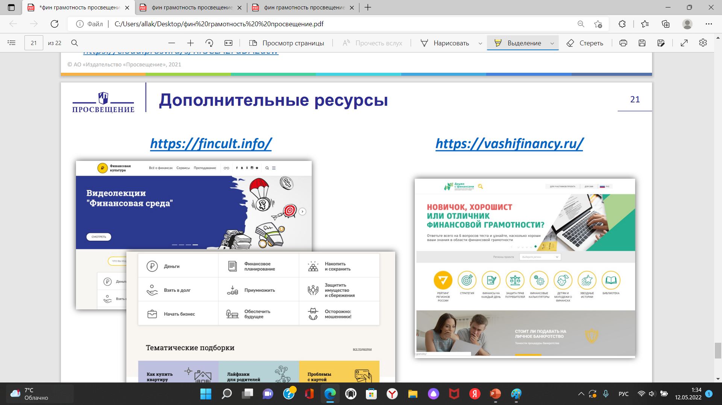

Slide 59
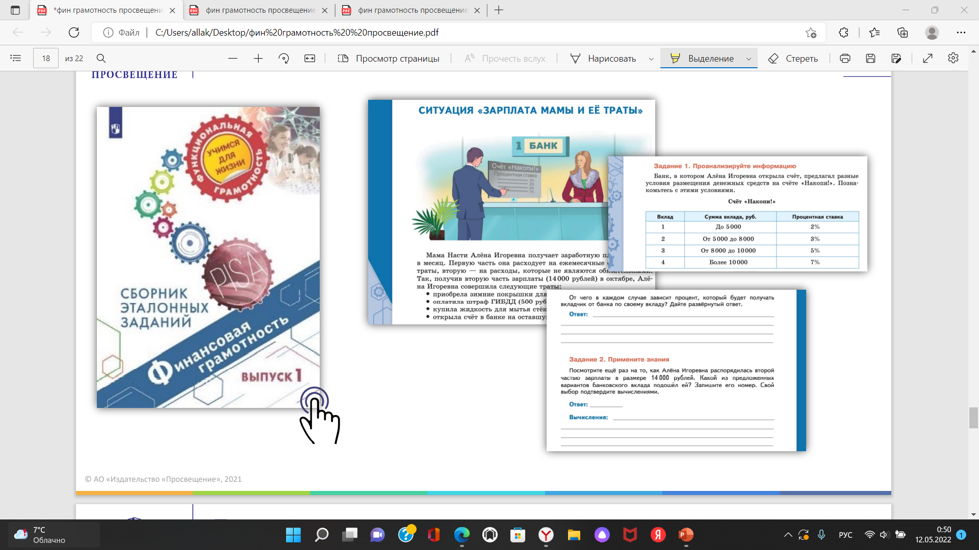

Slide 60
СПАСИБО ЗА РАБОТУ, КОЛЛЕГИ!

Slide 61
Ссылка на запись вебинара:
Установочный вебинар проекта "Образовательный лифт: ШНОР-2022" для сетевой группы учителей обществознания - Webinar

